Slide 1
ANTONIO HORMIGO POZO
U.G.C. SAN ANDRÉS-TORCAL. MALAGA
GRUPO NACIONAL DIABETES SEMERGEN
MIEMBRO redGDPS

Slide 2
EXONERACIÓN DE RESPONSABILIDAD Y USO DE LA PRESENTACIÓN
Este documento (la “Presentación”) ha sido preparado exclusivamente para su uso en presentaciones y/o formaciones de Almirall, S.A. ("Almirall") dirigidas a la comunidad científica (“Uso Permitido”). Este documento incluye información resumida y no pretende ser exhaustivo. La divulgación, difusión o uso de este documento, para un uso distinto al Uso Permitido, sin la autorización previa, expresa y por escrito de Almirall está prohibida.
Almirall no otorga, ni implícita ni explícitamente, ninguna garantía de imparcialidad, precisión, integridad o exactitud de la información, opinión y declaraciones expresadas en dicha Presentación o en discusiones que puedan tener lugar durante su utilización.
Tanto la Presentación como los contenidos incluidos en la misma (con carácter enunciativo, que no limitativo, imágenes, diseño gráfico, logos, textos, gráficos, ilustraciones, fotografías, y cualquier otro material susceptible de protección) están bajo la responsabilidad de Almirall y son titularidad exclusiva de Almirall o Almirall tiene sobre ellos la correspondiente autorización de uso.
Igualmente, todos los nombres comerciales, marcas o signos distintivos de cualquier clase contenidos en la Presentación están protegidos por la Ley.
La reproducción, distribución, comercialización, transformación, comunicación pública y, en general, cualquier otra forma de explotación, por cualquier procedimiento, de todo o parte de la Presentación o de la información contenida en la misma con fines distintos al Uso Permitido, podría constituir una infracción de los derechos de Propiedad Intelectual y/o Industrial de Almirall o del titular de los mismos y podría dar lugar al ejercicio de cuantas acciones judiciales o extrajudiciales pudieran corresponder en el ejercicio de sus derechos. Todo ello salvo que, previa solicitud, Almirall haya autorizado expresamente y por escrito el uso de los contenidos para un fin específico, en cuyo caso, el destinatario se compromete a citar la Almirall como fuente titular del contenido.

Slide 3
Conflicto de intereses
Personal Estatutario Servicio Andaluz de Salud
Participación como Advisory y/o Ponente con:
Almirall, Astra-Zeneca, Boehringer-Ingelheim, Laboratorios Esteve, Ferrer Farma, Janssen , Lilly, Merck-Sharp and Dohme , Mylan, Novartis , Novo- Nordisk, Sanofi-Aventis, Viatris.

Slide 4
CASO CLINICO HIPERTENSION

Slide 5
María José tiene 67 años, acude a consulta por sensación de palpitaciones en los últimos días y cansancio. Refiere que a veces se toma la tensión en la farmacia porque se nota dolor de cabeza y que ha estado viniendo a los controles de enfermería aunque pocas veces por la dificultad para acudir durante la pandemia. Además se pone muy nerviosa cuando viene al médico.
¿Qué sabemos de ella?
Antecedentes Personales registrados en la hoja de problemas clínicos
HTA desde hace 15 años
Dislipemia
Sobrepeso
No fumadora
Vida sedentaria
Histerectomía y doble anexectomía
con 47 años
Tratamiento actual
Ramipril 10 mg c/24 h
Simvastatina 20 mg c/24 h
Paracetamol 1 g si tiene dolor

Slide 6
Tenemos más datos sobre ella
ECG con RS y HVI
De junio de 2020 cuando consultó por un episodio de dolor torácico que se atribuyó a ansiedad por la situación de la pandemia
Controles de enfermería
TA: 151/92 mmHg ,160/90 mmHg, 156/93 mmHg
Perímetro abdominal: 91 cm
IMC: 31
Analítica de febrero de 2019
Hemograma y coagulación: Sin hallazgos
Glucemia: 104 mg/dl
HbA1c: 6’2%
Creatinina: 0,71 mg/dl
FG (CKD-EPI): 90 ml/min/m²
Colesterol total 195 mg/dl
Triglicéridos 175 mg/dl
C-HDL 35 mg/dl
C-LDL 125 mg/dl
Perfil hepático normal
Análisis de orina: Cociente Albúmina/creatinina 11 mg/g

Slide 7
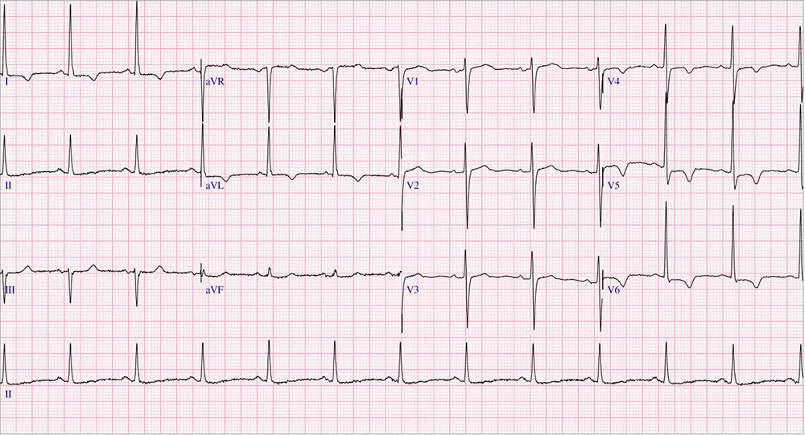
Exploración física
Buen estado general, eupnéica en reposo
Auscultación cardiopulmonar: tonos arrítmicos y taquicárdicos. No soplos. Murmullo vesicular conservado sin ruidos patológicos
Abdomen blando y depresible. No doloroso a la palpación. Sin masas ni visceromegalias
Presión Arterial: 170/96 mmHg
Presenta el siguiente EKG

Slide 8
En base a los datos que hemos sintetizado la situación de María José en este momento ha cambiado. ¿Lo ha hecho su riesgo cardiovascular?
HTA con cifras fuera de rango óptimo en los últimos controles
Obesidad
Dislipemia
Prediabetes
Hipertrofia de ventrículo izquierdo.

Slide 9
HTA y ECV
La HTA es uno de los principales factores de riesgo de ECV ateroesclerótica.
Para evaluar la presencia de enfermedad subclínica, se recomienda la medición de creatinina sérica, filtrado glomerular (CKD- EPI), electrolitos y cociente albúmina/creatinina para todos los pacientes.
Se recomienda un electrocardiograma de 12 derivaciones para todos los pacientes. La ecocardiografía se recomienda para aquellos con anomalías en el ECG o signos/síntomas de disfunción del VI.
Visseren FLJ, Mach F, Smulders YM, Carballo D, Koskinas KC, Bäck M, et al. 2021 ESC Guidelines on cardiovascular disease prevention in clinical practice. Eur Heart J. 2021;42(34):3227-337.

Slide 10
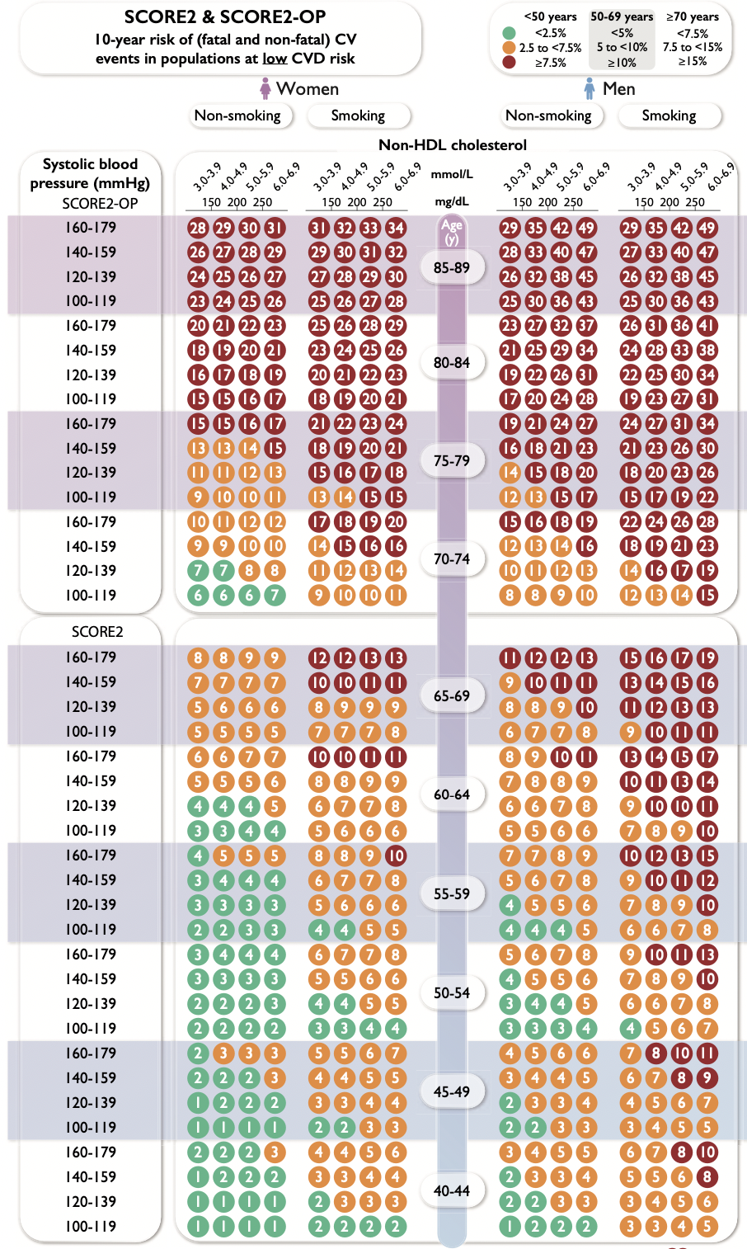
¿Qué riesgo cardiovascular tiene MJ?
Otros factores que modifican el RCV estimado por SCORE¹
 Privación social y estrés psicosocial (incluido el agotamiento vital).
 Trastornos psiquiátricos mayores.
 Obesidad (IMC ≥30kg/m²).
 Obesidad central (perímetro abdominal ≥102 cm [hombres] o ≥88 cm [mujeres]).
 Inactividad física.
 Trastorno inflamatorio crónico inmunomediado.
 Antecedentes familiares de ECV prematura (hombres <55 años; mujeres <60 años).
 Tratamiento para la infección por el virus de la inmunodeficiencia humana.
 Fibrilación auricular.
 Hipertrofia del ventrículo izquierdo.
 Enfermedad renal crónica.
 Síndrome de apnea obstructiva del sueño.
 Enfermedad del hígado graso no alcohólico.
Mach F, Baigent C, Catapano AL, Koskinas KC, Casula M, Badimon L, et al; ESC Scientific Document Group. 2019 ESC/EAS Guidelines for the management of dyslipidaemias: lipid modification to reduce cardiovascular risk. Eur Heart J. 2019.
Visseren FLJ, Mach F, Smulders YM, Carballo D, Koskinas KC, Bäck M, et al. 2021 ESC Guidelines on cardiovascular disease prevention in clinical practice. Eur Heart J. 2021;42(34):3227-337.

Slide 11
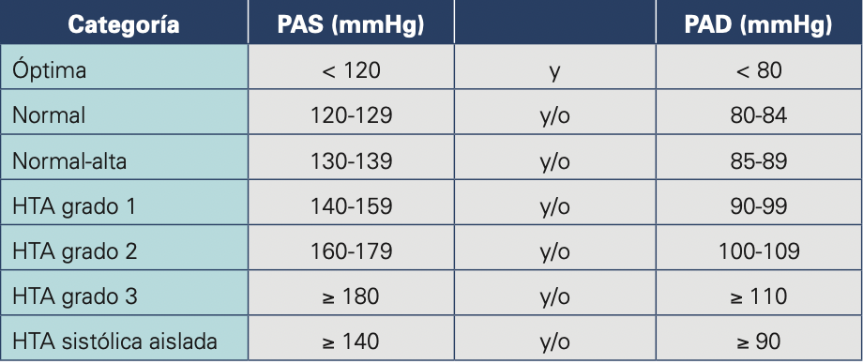
El control de la presión arterial
Recordamos que María José había acudido en varias ocasiones a consulta de enfermería presentando cifras elevadas de PA: 151/92 mmHg ,160/90 mmHg, 156/93 mmHg. Ella siempre preferia ponerse “muy nerviosa” al acudir al centro de salud
Categorías de presión arterial en consulta
Visseren FLJ, Mach F, Smulders YM, Carballo D, Koskinas KC, Bäck M, et al. 2021 ESC Guidelines on cardiovascular disease prevention in clinical practice. Eur Heart J. 2021;42(34):3227-337.

Slide 12
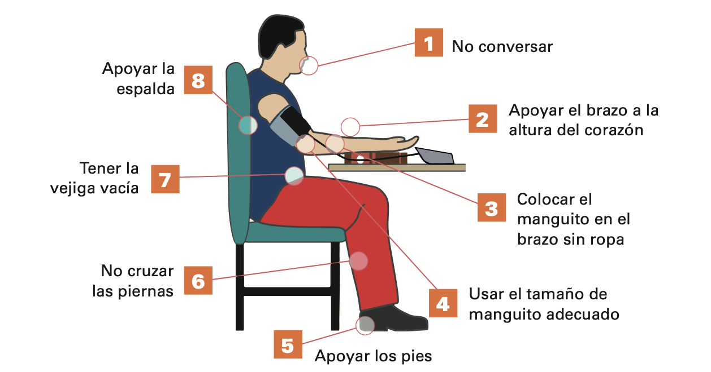
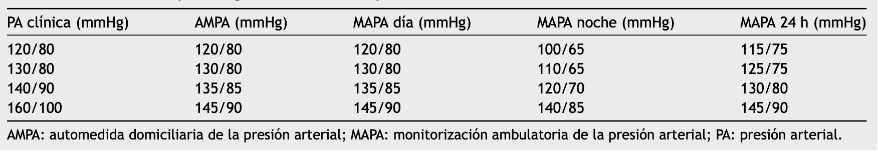
Medición de la PA por AMPA/MAPA
Las guías clínicas aconsejan la automedición de la PA (AMPA) para involucrar al paciente en el manejo de la HTA y mejorar su control.
Es fundamental la formación del paciente y/o cuidador en una adecuada técnica de medición de la PA en domicilio.
El MAPA es esencial para monitorizar el control de la PA en pacientes con un efecto de “bata blanca” significativo o HTA enmascarada.
Divisón Garrote JA, Grupo AMPA de la SEH-LELHA. Medidas domiciliarias de presión arterial. Documento de consenso. SEH.LELHA 2014. Hipertens Riesgo Vasc. 2015;32(1):27-39. DOI: 10.1016/j.hipert.2014.10.001.

Slide 13
Recomendaciones generales en el manejo de la hipertensión arterial
El primer objetivo del tratamiento es bajar la PA a menos de 140-90 mm Hg en todos los pacientes y ajustar a otros objetivos en base a la edad y las comorbilidades asociadas
En pacientes tratados entre 18 y 69 años, se recomienda que la PAS debe reducirse entre 120-130 mm Hg en la mayoría de los pacientes.
En pacientes tratados mayores de 70 años se recomienda que la PAS debe ser, por lo general, < 140 mm Hg, acercarse si es factible a 130 mmHg, y si se tolera < 130 mm Hg (en pacientes con cardiopatía isquémica, insuficiencia cardiaca y > 70 años no reducir PAS < 120 mmHg).
En todos los pacientes tratados se recomienda una PAD<80mmHg (aunque las guías aconsejan una PAD no < 70 mmHg).
Visseren FLJ, Mach F, Smulders YM, Carballo D, Koskinas KC, Bäck M, et al. 2021 ESC Guidelines on cardiovascular disease prevention in clinical practice. Eur Heart J. 2021;42(34):3227-337.

Slide 14
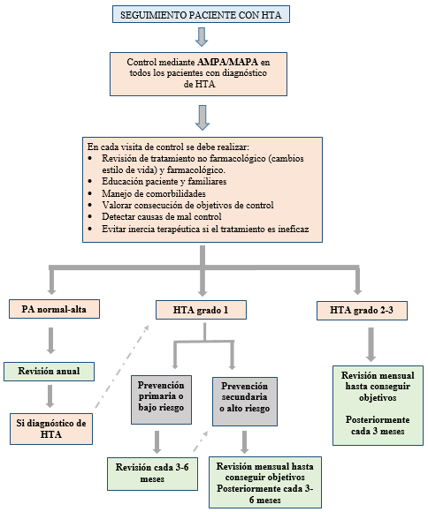
María José tiene un alto riesgo cardiovascular que en este momento presenta cifras de PA fuera de los objetivos recomendables por lo que debemos modificar el tratamiento y hacer un seguimiento estrecho una vez que le hemos explicado las técnicas de medición adecuadas de PA en domicilio
Algoritmo seguimiento de paciente con diagnóstico de HTA. Modificado de: Pallarés-Carratalá V, et al. Semergen. 2019;45(4):251-72.

Slide 15
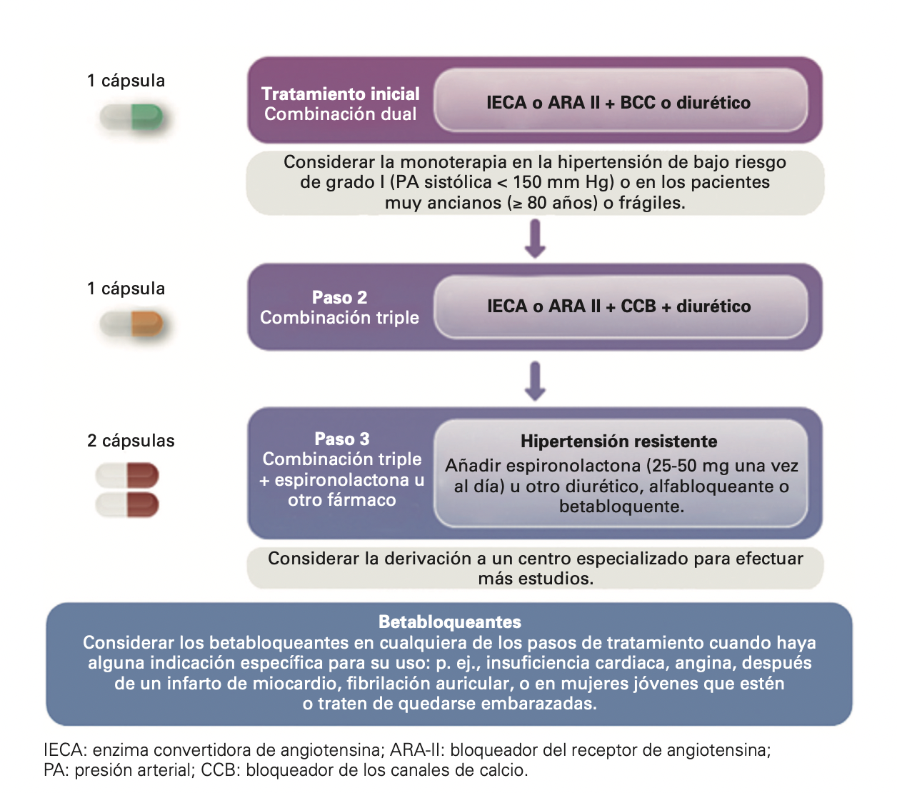
Recomendaciones generales en el manejo de la hipertensión arterial
Aconsejamos a MJ intensificar sustituir Ramipril 10 mmHg por Ramipril 10 mg /hidroclorotiazida 12’5 mg en monopíldora y citamos para seguimiento en consulta en una semana.
Solicitamos nueva analítica para descartar Lesión en órgano diana en otros territorios.
Visseren FLJ, Mach F, Smulders YM, Carballo D, Koskinas KC, Bäck M, et al. 2021 ESC Guidelines on cardiovascular disease prevention in clinical practice. Eur Heart J. 2021;42(34):3227-337.

Slide 16
María José un mes después viene a recoger los resultados de la analítica
Las cifras de PA en domicilio han ido mejorando
progresivamente
En base a los datos de la analítica, la situación de María José vuelve a cambiar:
Ha dejado de ser una persona con prediabetes para convertirse en una persona con Diabetes Mellitus.
Aparecen alteraciones tanto en la función renal como en el marcador de daño renal que deben ser confirmadas en una segunda determinación separada al menos 3 meses para diagnosticar Enfermedad Renal Crónica.
Reforzamos medidas higiénico dietéticas e iniciamos tratamiento con metformina 1000 mg/12 h de forma progresiva.
Analítica
. Hemograma y coagulación: Sin hallazgos
Glucemia: 128 mg/dl
HbA1c: 6’8%
Creatinina: 1’1 mg/dl
FG (CKD-EPI): 52 ml/min/m²
Colesterol total 195 mg/dl
Triglicéridos 175 mg/dl
C-HDL 35 mg/dl
C-LDL 125 mg/dl
Perfil hepático normal
Análisis de orina: Cociente Albúmina/creatinina 31 mg/g
American Diabetes Association. Standards of Medical Care in Diabetes 2022. Diabetes Care. 2022;45(Suppl 1):S1-S2.
Kidney Disease: Improving Global Outcomes (KDIGO) Glomerular Diseases Work Group. KDIGO 2021 Clinical Practice Guideline for the Management of Glomeru- lar Diseases. Kidney Int. 2021;100(4S):S1-S276. DOI: 10.1016/j.kint.2021.05.021.

Slide 17
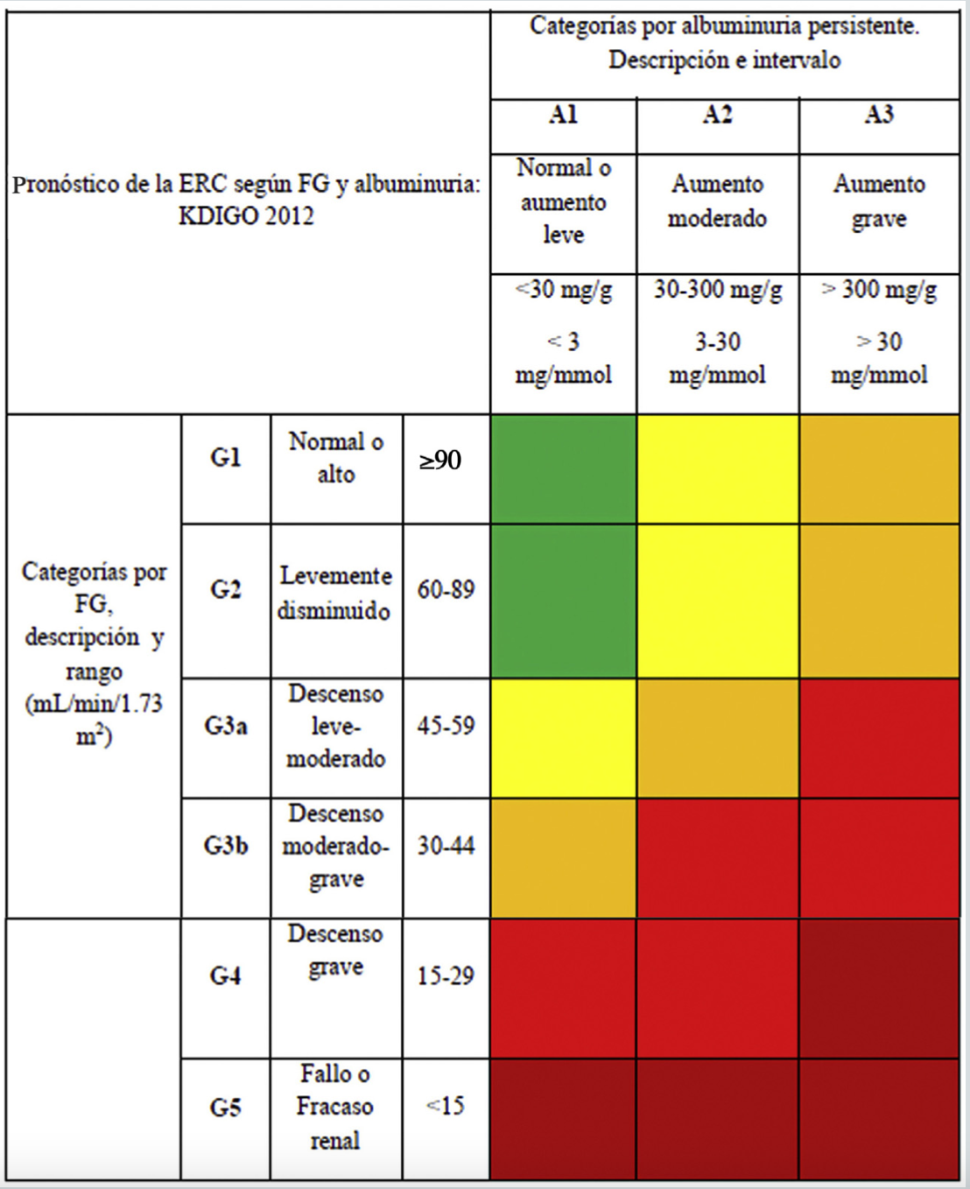
3 meses después: confirmamos resultados analíticos de ERC de María José
ERC G3aA2
Criterios diagnósticos de ERC (cualquiera de los siguientes si persiste>3 meses)
Descenso del FG | FG < 60 mL/min/1,73 m2
Marcadores de lesión o daño renal | Albuminuria (ACR > 30 mg/g; EAU: > 30 mg/24 h) Proteinuria (PR/CR > 150 mg/g; EPU > 150 mg/24 h) Alteraciones histológicas en la biopsia renal Alteraciones en el sedimento urinario Alteraciones estructurales detectadas por técnicas de imagen Trastornos hidroelectrolíticos o de otro tipo de origen tubular Historia de trasplante renal
Criterios diagnósticos de ERC. García-Maset R, et al. Documento de información y consenso para la detección y manejo de la enfermedad renal crónica. Nefrologia. 2021.
FG: filtrado glomerular; ACR: cociente albúmina/creatinina en una muestra de orina al azar; EAU: excreción de albúmina en orina de 24 h; PR/CR: cociente proteína/creatinina en una muestra de orina al azar; EPU: excreción de proteína en orina de 24 h.
Clasificación y pronóstico de ERC según FG y albuminuria. FG: filtrado glomerular; ERC: enfermedad renal crónica. García-Maset R, et al. Documento de información y consenso para la detección y manejo de la enfermedad renal crónica. Nefrologia. 2021.

Slide 18
¿Qué más podemos hacer a partir de ahora?
Aconsejamos dieta cardiosaludable y actividad física para perder peso.
Insistimos en continuar vigilando la PA (preferiblemente medición por AMPA) con un objetivo en este caso de <130-80 mmHg.
Reforzamos adherencia al tratamiento en combinadas monopíldora.
Implicamos a María José en la toma consensuada de decisiones.
Intensificamos terapia hipolipemiante, sustituyendo simvastatina 20 mg por Rosuvastatina 10 mgr ( estatina de alta potencia) al ser el objetivo de control del c-LDL<70 mg/dl y una reducción inicial de al menos el 50 % del nivel de c-LDL basal.
Es aconsejable el empleo precoz de fármacos con beneficios cardiovasculares y renales demostrados en pacientes con DM y ERC. En este caso sería aconsejable añadir tratamiento con ISGLT-2.
Visseren FLJ, Mach F, Smulders YM, Carballo D, Koskinas KC, Bäck M, et al. 2021 ESC Guidelines on cardiovascular disease prevention in clinical practice. Eur Heart J. 2021;42(34):3227-337.
American Diabetes Association. Standards of Medical Care in Diabetes 2022. Diabetes Care. 2022;45(Suppl 1):S1-S2.

Slide 19
PA ÓPTIMA (<120/80)
PA NORMAL (120-129/80-84)
PA NORMAL ALTA (130-139/85-89)
HTA grado 1 (140-159/90-99)
HTA grado 2 (160-179/100-109)
HTA grado 3 (>179/109)
¿HTA
enmascarada?
Repetir medición en consulta / Medición fuera de consulta*
Medir cada 5 años
Medir cada 3 años
Cálculo riesgo CVª
Exploración física (IMC, perímetro de cintura, posible afectación órgano diana)
Despistaje HTA secundaria
Pruebas complementarias: hemograma, perfil glucídico y lipídico. Función hepática y renal. Albúmina, sedimento e iones. EKG y ECG si HTA mal controlada o sospecha de cardiopatía.
Algoritmo hábitos de riesgo
Cambios estilo vida
Cambios estilo vida
Cambios estilo vida
Considerar tratamiento farmacológico en pacientes con riesgo CV muy alto riesgo o con ECV (en especial EAC)
Tratamiento farmacológico:
Inmediato si el riesgo CV es alto o muy alto, con ECV, ERC o daño orgánico mediado por HTA.
Iniciarlo en paciente sin ECV, ERC o daño orgánico mediado por HTA con riesgo CV bajo o moderado tras 3-6 meses de cambios de estilo de vida sin control de la PA
Tratamiento farmacológico inmediato en todos los pacientes.
Control de objetivo a los 3 meses
Si tratamiento farmacológico: Control de objetivo a los 3 meses
Si no tratamiento farmacológico: control al año
Control de objetivo a los 3 meses
HTA mal controlada
HTA resistente
Sospecha HTA secundaria
EAC, enfermedad arterial coronaria; ERC, enfermedad renal crónica; IMC, índice de masa corporal; PA, presión arterial; EKG, electrocardiograma; ECG, ecocardiograma.
*AMPA o MAPA
UNIDAD DE RIESGO CV^{b}
¹ESC/ESH Guidelines for the management of arterial hypertension. European Heart Journal:34;2159–2219; ²Gijón-Conde T, et al. Documento de la Sociedad Española de Hipertensión-Liga Española para la Lucha contra la Hipertensión Arterial (SEH-LELHA) sobre las guías ACC/AHA 2017 de hipertensión arterial. Hipertens Riesgo Vasc. 2018. https://doi.org/10.1016/j.hipert.2018.04.001; 32017 ACC/AHA/AAPA/ABC/ACPM/AGS/APhA/ASH/ASPC/NMA/PCNA Guideline for the Prevention, Detection, Evaluation, and Management of High Blood Pressure in Adults. J Am Coll Cardiol. Sep 2017, 23976; DOI: 10.1016/j.jacc.2017.07.745.
Informe de alta con pautas tratamiento

Slide 20
ªEstratificación del riesgo cardiovascular en pacientes con HTA¹
MUY ALTO RIESGO
Presencia de ECV
ECV documentada en imágenes.
Diabetes mellitus con lesiones en órganos diana.
Enfermedad renal grave (TFGe <30 ml/min/1,73 m²)
Cálculo SCORE a 10 años ≥ 10%
ALTO RIESGO
Factor de riesgo único elevado.
Mayoría de personas con diabetes mellitus (DM): excepto jóvenes con DM11 y ausencia de factores de alto riesgo con riesgo moderado .
Hipertensión con hipertrofia ventrículo izquierdo.
Enfermedad renal moderada (TFGe 30-59 ml/min/1,73 m²)
Cálculo SCORE a 10 años 5-10%
RIESGO MODERADO
Cálculo SCORE a 10 años ≥ 1 y < 5%
Grado hipertensión 2 (PA >160/100)
Personas de mediana edad que pertenecen a esta categoría
RIESGO BAJO
Cálculo SCORE a 10 años <1%
MODIFICADORES QUE INCREMENTAN LOS FACTORES DE RIESGO
Privación social, origen de múltiples causas de ECV.
Obesidad (medida por el IMC) y obesidad central (medida por la circunferencia cintura)
Inactividad física
Estrés psicosocial, incluido el agotamiento vital.
Antecedentes familiares de ECV prematura (que ocurre a la edad <55 años en hombres y <60 años en mujeres)
Enfermedad autoinmune y otros trastornos inflamatorios.
Trastornos psiquiátricos mayores.
Tratamiento para la infección con el virus de la inmunodeficiencia humana.
Fibrilación auricular
Hipertrofia del ventrículo izquierdo
Enfermedad renal crónica
Síndrome de apnea obstructiva del sueño
^{b}Situaciones clínicas asociadas a situaciones en las que el paciente ha de ser derivado a una Unidad de riesgo CV:
HTA resistente a fármacos
HTA inducida
Inicio de HTA en pacientes < 30 años.
Exacerbación de HTA previamente controlada
Inicio repentino de HTA
HTA acelerada o maligna
Lesión órgano diana desproporcionada para la HTA
Inicio de HTA diastólica en adultos mayores (>65 años)
Hipopotasemia no controlada o excesiva
Necesidad de estudio genético HTA.
ECV: enfermedad cardiovascular; IMC: índice de masa corporal; PA: presión arterial; TFGe: tasa de filtración glomerular estimada;
¹ESC/ESH Guidelines for the management of arterial hypertension. European Heart Journal:34;2159–2219; ²Gijón-Conde T, et al. Documento de la Sociedad Española de Hipertensión-Liga Española para la Lucha contra la Hipertensión Arterial (SEH-LELHA) sobre las guías ACC/AHA 2017 de hipertensión arterial. Hipertens Riesgo Vasc. 2018. https://doi.org/10.1016/j.hipert.2018.04.001; 32017 ACC/AHA/AAPA/ABC/ACPM/AGS/APhA/ASH/ASPC/NMA/PCNA Guideline for the Prevention, Detection, Evaluation, and Management of High Blood Pressure in Adults. J Am Coll Cardiol. Sep 2017, 23976; DOI: 10.1016/j.jacc.2017.07.745.

Slide 21
CASO CLINICO DISLIPEMIA

Slide 22
Presentación del caso
Mujer de 63 años que acude a consulta para la realización de la analítica anual de control.
Antecedentes personales:
Hipertensión arterial de 16 años de evolución, en tratamiento con candesartán 16 mg.
Dislipemia de 6 años de evolución, en tratamiento con simvastatina 20 mg.
Síndrome depresivo de 10 años de evolución, sin agudizaciones, en tratamiento con sertralina 50 mg.
No tabaquismo.
Peso: 67 kg; altura: 1,62 m; índice de masa corporal (IMC): 25,57 kg/m².
Comenta que mantiene una buena adherencia terapéutica y que no tiene efectos secundarios por la medicación.

Slide 23
Presentación del caso: exploración y pruebas complementarias
PA: 154/95 mmHg; glucosa: 91 mg/dl; saturación de oxígeno: 99 %; frecuencia cardíaca: 83 lpm; IMC: 25,57 kg/m²; perímetro abdominal: 87 cm.
Parámetros de laboratorio
Hemograma y coagulación | Sin hallazgos
Glucemia | 87 mg/dl
HbA_{1c} | 5,7 %
Creatinina | 0,91 mg/dl
Tasa de filtrado glomerular | >90 ml/min/1,73 m²
Colesterol total | 195 mg/dl
TG | 175 mg/dl
c-HDL | 35 mg/dl
c-LDL | 117 mg/dl
CK | 57 U/L
GOT; GPT; GGT | En rango normal
Lipoproteína A | 84 mg/dl
Análisis de orina | Normal con CAC 5,56 mg/g
Exploración física
Auscultación cardíaca | Rítmica, sin soplos
Auscultación pulmonar | Murmullo vesicular conservado, sin ruidos sobreañadidos
Exploración neurológica | Normal, sin hallazgos
Piel y tejido celular subcutáneo | Sin alteraciones
Miembros inferiores | No edemas. Pulsos distales palpables y simétricos
CAC: cociente albúmina/creatinina; c-HDL: colesterol asociado a lipoproteínas de alta densidad; CK: creatina-cinasa; c-LDL: colesterol asociado a lipoproteínas de baja densidad; GGT: gamma-glutamiltransferasa; GOT: glutamato-oxalacetato-transaminasa; GPT: glutamato-piruvato-transaminasa; HbA_{1c}: hemoglobina glucosilada; PA: presión arterial; TG: triglicéridos.

Slide 24
Pregunta 1
Además de los parámetros anteriormente mencionados, ¿cuál/es de los siguientes son necesarios para descartar una dislipemia secundaria?
A. Tirotropina.
B. Bilirrubina.
C. Urea.
D. Péptido C.
E. Calcio.
Respuestas correctas: A y B
De los anteriores, sería necesaria la determinación de la tirotropina para descartar hipotiroidismo y la bilirrubinemia para descartar enfermedad hepática obstructiva.
El resto de parámetros no serían necesarios.
En la diabetes mellitus, la determinación del péptido C no sería necesario, pero sí la solicitud de glucemia basal y HbA_{1c}.

Slide 25
Recomendaciones para descartar dislipemias secundarias
Considerar la ingesta enólica en caso de hipertrigliceridemia.
Obesidad: valorar el IMC.
Síndrome metabólico: valorar perímetro de cintura, PA, glucemia basal, TG y c-HDL.
Hipotiroidismo: solicitar tirotropina.
Síndrome nefrótico: solicitar sedimento de orina (valorar proteinuria).
Diabetes mellitus: valorar antecedentes, solicitar glucemia basal y HbA_{1c}.
Hepatopatía: valorar bilirrubinemia y fosfatasa alcalina si existe sospecha de enfermedad hepática obstructiva.
Valorar medicación concomitante como causa de dislipidemia.
Díaz Rodríguez A, Núñez-Cortés JM, Álvarez Cosmea A, Brea Hernando A, de Abajo Olea S, Díaz Rodríguez A, et al. Abordaje común del paciente dislipémico. Documento de Consenso SEMERGEN-SEA. Edicomplet; 2010.

Slide 26
Pregunta 2
Teniendo en cuenta los niveles tensionales de la paciente (PA 154/95 mmHg), los niveles lipídicos (colesterol total 195 mg/dl, TG 175 mg/dl, c-HDL 35 mg/dl, c-LDL 117 mg/dl) y la tabla SCORE2 (3 % de riesgo de evento cardiovascular mortal en 10 años), ¿qué riesgo cardiovascular tendría nuestra paciente?
A. Bajo.
B. Moderado.
C. Alto.
D. Muy alto.
Respuesta correcta: B
Teniendo en cuenta el SCORE del 3 %, el riesgo cardiovascular de la paciente
con los datos mostrados hasta el momento sería moderado.

Slide 27
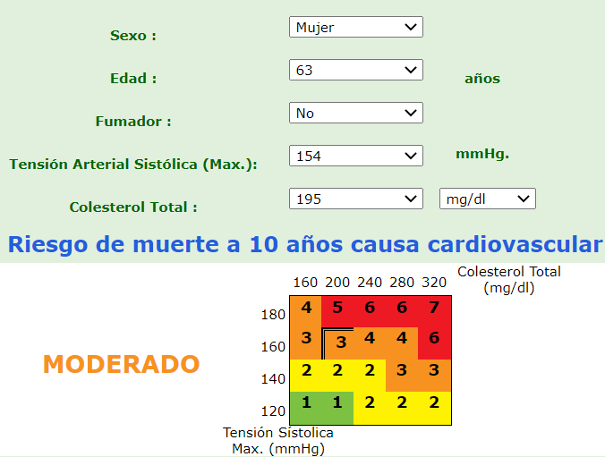
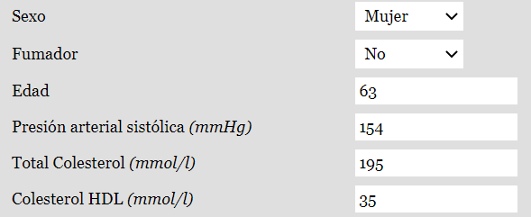
Medición del riesgo cardiovascular: tabla SCORE2 y SCORE2-OP
SCORE2 y SCORE2-OP
Medición del riesgo cardiovascular (RCV) mediante la tabla SCORE
La puntuación obtenida en la tabla SCORE2 (3 %) indica un riesgo moderado de evento cardiovascular (ECV) mortal a 10 años.
Visseren FLJ, Mach F, Smulders YM, Carballo D, Koskinas KC, Bäck M, et al. 2021 ESC Guidelines on cardiovascular disease prevention in clinical practice. Eur Heart J. 2021;42(34):3227-337.
Notes:
Aplicando la nueva tabla SCORE2, nuestra paciente tendría un 3 % de riesgo de ECV a 10 años, lo que implica un RCV moderado.

Slide 28
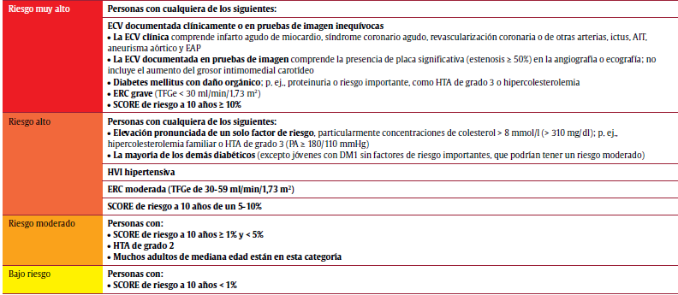
Categorías de riesgo cardiovascular
Sin embargo, existen factores modificadores del RCV que permiten recalcular este riesgo en los pacientes.
Williams B, Mancia G, Spiering W, Rosei EA, Azizi M, Burnier M, et al. Guía ESC/ESH 2018 sobre el diagnóstico y tratamiento de la hipertensión arterial. Rev Esp Cardiol. 2019;72(2):160.e1-78.
Notes:
Aplicando la nueva tabla SCORE2, nuestra paciente tendría un 3 % de riesgo de ECV a 10 años, lo que implica un RCV moderado.
Sin embargo, existen factores modificadores del RCV que pueden reclasificar a los pacientes según el RCV.

Slide 29
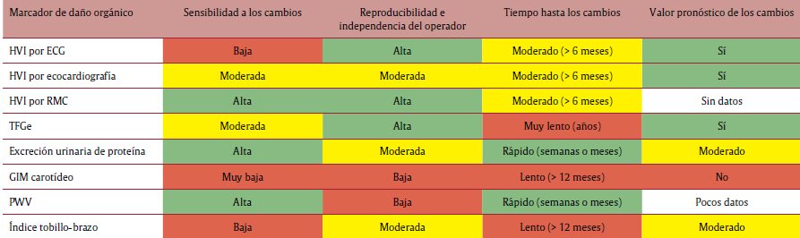
Factores modificadores del riesgo cardiovascular
Factores modificadores del RCV
Factores modificadores del RCV
Obesidad o sedentarismo
Individuos en situación de exclusión social
Intolerancia a la glucosa o glucemia en ayunas alterada
Elevación de TG, apolipoproteína B, lipoproteína A
Antecedentes familiares de ECV precoz
Enfermedades que supongan aumento de estrés inflamatorio-metabólico: enfermedades autoinmunes, síndrome de apnea/hipopnea del sueño, síndrome metabólico, lupus eritematoso sistémico, psoriasis, cáncer, VIH…
Aparición temprana de la menopausia | Estilo de vida sedentario
Factores psicológicos y socioeconómicos | Frecuencia cardíaca >80 lpm en reposo
Presión de pulso en pacientes mayores ≥60 mmHg | Velocidad de la onda de pulso femoral-carotídeo >10 m/s
Hipertrofia ventricular izquierda (HVI) electrocardiográfica | HVI ecocardiográfica
Fuente: ref. 1.
Fuente: ref. 1.
Marcadores de daño orgánico y valor pronóstico de los cambios
Fuente: ref. 2.
1. Mostaza JM, Pintó X, Armario P, Masana L, Ascaso JF, Valdivielso P, et al. Standards for global cardiovascular risk management arteriosclerosis. Clin Investig Arterioscler. 2019; 31 Suppl 1:1-43.
2. Williams B, Mancia G, Spiering W, Rosei EA, Azizi M, Burnier M, et al. Guía ESC/ESH 2018 sobre el diagnóstico y tratamiento de la hipertensión arterial. Rev Esp Cardiol. 2019;72(2):160.e1-78.
Notes:
Dentro de los muchos factores modificadores del RCV, se encuentran la HVI mediante ECG y la tasa de filtrado glomerular, que están disponibles en atención primaria, tienen reproductibilidad e independencia del operador y presentan valor pronóstico de los cambios.

Slide 30
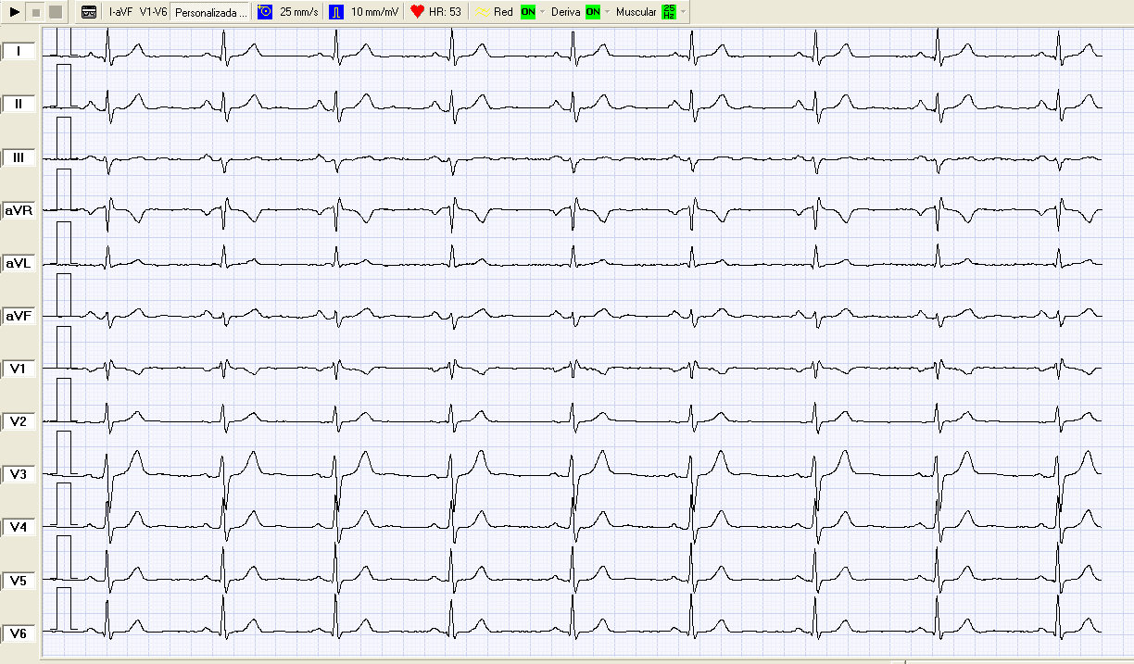
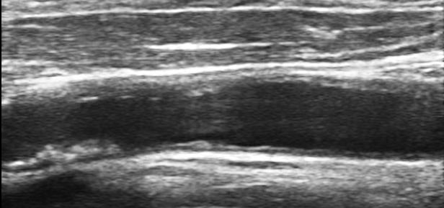
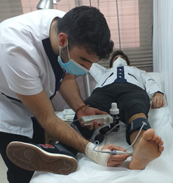
Evolución del caso: factores modificadores del RCV
HVI electrocardiográfica
Placa de ateroma en GIM carotídeo
ITB derecho: 1
ITB izquierdo: 1
Además de la determinación de analítica sanguínea y urinaria, se completó estudio con electrocardiograma (ECG), determinación del grosor de la íntima-media (GIM) mediante ecografía carotídea y medición del índice tobillo-brazo (ITB).
HVI electrocardiográfica: índice de Sokolow-Lyon >35 mm o R en aVL ≥11 mm; producto voltaje-duración de Cornell >2440 mm.ms o voltaje de Cornell >28 mm.
1. Mostaza JM, Pintó X, Armario P, Masana L, Ascaso JF, Valdivielso P, et al. Standards for global cardiovascular risk management arteriosclerosis. Clin Investig Arterioscler. 2019;31 Suppl 1:1-43.
2. Williams B, Mancia G, Spiering W, Rosei EA, Azizi M, Burnier M, et al. Guía ESC/ESH 2018 sobre el diagnóstico y tratamiento de la hipertensión arterial. Rev Esp Cardiol. 2019;72(2):160.e1-78.
Notes:
En nuestra paciente, se completó el estudio con ECG, GIM carotídeo e ITB. El ECG muestra HVI tanto por los criterios de Sokolow (SV1 + RV5 o RV6 >35 mm) como de Cornell (mujer: RaVL + S-V3 >20 mm). En el GIM carotídeo se aprecia placa de ateroma (remarcada en naranja) en la carótida izquierda. El ITB tanto derecho como izquierdo tiene una puntuación de 1, lo que indica que es normal y no existe enfermedad arterial periférica.

Slide 31
Pregunta 3
Una vez realizado el ECG (HVI), la ecografía carotídea (placa de ateroma en GIM carotídeo izquierdo con mediciones normales) y el ITB (ITB derecho 1, ITB izquierdo 1) a la paciente, ¿cambiaría en algo su RCV?
A. No, seguiría siendo moderado, ya que el SCORE es del 3 %.
B. No, ya que las pruebas complementarias realizadas no alteran el RCV de la paciente.
C. Sí, pasaría a ser alto tras las pruebas complementarias realizadas.
D. Sí, pasaría a ser muy alto al demostrarse daño orgánico.
Respuesta correcta: C
Pese a que, según SCORE, el RCV de la paciente era del 3 %, alguna de las pruebas complementarias evidencian daño orgánico. La medición del ITB es normal. Sin embargo, la presencia de una placa de ateroma en el GIM carotídeo y la presencia de HVI mediante un ECG evidencian daño orgánico y, por ello, el RCV de la paciente pasaría a ser alto.

Slide 32
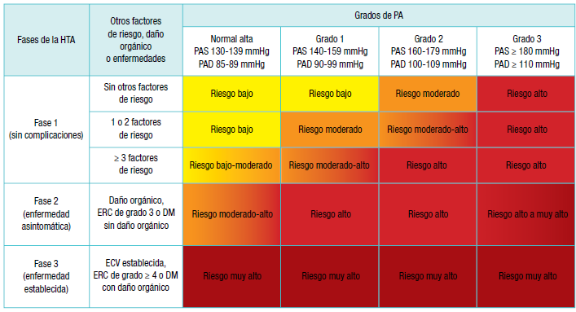
Evolución del caso: factores modificadores del RCV
Marcadores de daño orgánico y valor pronóstico de los cambios
Por tanto, una vez modificado el RCV de la paciente, también variaron los objetivos de
c-LDL marcados para la paciente.
Clasificación del RCV en función del grado de PA y de los factores de riesgo
La presencia de HVI mediante un ECG y una placa de ateroma en el GIM carotídeo evidenciaron daño orgánico. Por ello, el RCV de la paciente pasaría a ser alto.
Williams B, Mancia G, Spiering W, Rosei EA, Azizi M, Burnier M, et al. Guía ESC/ESH 2018 sobre el diagnóstico y tratamiento de la hipertensión arterial. Rev Esp Cardiol. 2019;72(2):160.e1-78.
Notes:
La presencia de HVI mediante un ECG y una placa de ateroma en el GIM carotídeo evidenciaron daño orgánico. Por ello, el RCV de la paciente pasaría de ser moderado a ser alto. Con la modificación del RCV de la paciente a raíz de las pruebas realizadas, también cambian los objetivos de c-LDL que se deben lograr en ella.

Slide 33
Pregunta 4
Teniendo en cuenta los niveles lipídicos de la paciente (colesterol total 195 mg/dl, TG 175 mg/dl, c-HDL 35 mg/dl y c-LDL 117 mg/dl), ¿consideras que está en niveles correctos respecto a su RCV?
A. Sí, ya que el colesterol total es <200 mg/dl.
B. Sí, ya que el colesterol total es <200 mg/dl y el c-LDL es <130 mg/dl.
C. No, ya que el c-LDL es >70 mg/dl, que es el objetivo.
D. No, ya que el c-HDL es <40 mg/dl y el c-LDL es >100 mg/dl, que es el objetivo.
E. No, ya que el c-LDL es >70 mg/dl y los TG son >150 mg/dl.
Respuestas correctas: C y E
Aunque se recomienda que los niveles de c-HDL sean >40 mg/dl en mujeres y >48 mg/dl en varones, la principal diana terapéutica es el c-LDL. Teniendo en cuenta que la paciente tiene un RCV alto, los niveles
de c-LDL a intentar conseguir en la paciente son <70 mg/dl. Los niveles de TG han de ser <150 mg/dl.

Slide 34
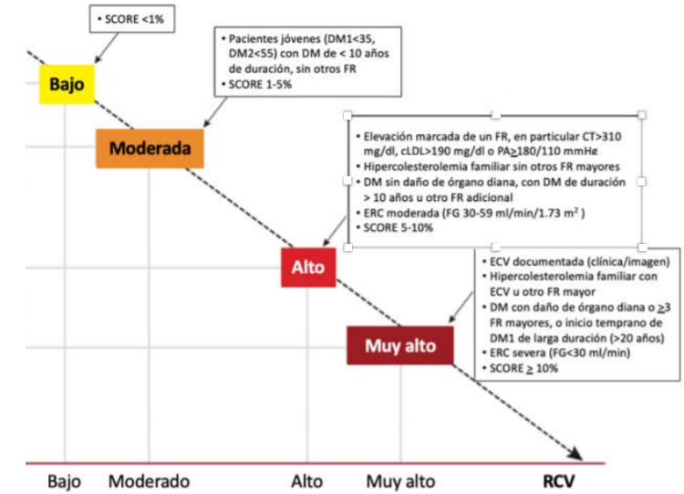
Evolución del caso: modificación del RCV de la paciente
Objetivos de c-LDL en función del RCV
Reclasificación del RCV según la tabla SCORE
RCV muy alto | c-LDL <55 mg/dl y descenso del 50 % respecto al c-LDL basal
RCV alto | c-LDL <70 mg/dl y descenso del 50 % respecto al c-LDL basal
RCV moderado | c-LDL <100 mg/dl
RCV bajo | c-LDL <116 mg/dl
Objetivos de otros parámetros lipídicos en función del RCV
Colesterol no-HDL | Riesgo moderado | <130 mg/dl
 | Riesgo alto | <100 mg/dl
 | Riesgo muy alto | <85 mg/dl
ApoB | Riesgo moderado | <100 mg/dl
 | Riesgo alto | <80 mg/dl
 | Riesgo muy alto | <65 mg//dl
TG | <150 mg/dl
Mach F, Baigent C, Catapano AL, Koskinas KC, Casula M, Badimon L, et al. 2019 ESC/EAS Guidelines for the management of dyslipidaemias: lipid modification to reduce cardiovascular risk. Eur Heart J. 2020;41(1):111-88.
Notes:
Teniendo en cuenta que el RCV de la paciente es alto, los objetivos de c-LDL han de ser <70 mg/dl y descenso del 50 % respecto al c-LDL basal. Además de ello y aunque la principal diana terapéutica es el c-LDL, ante un riesgo alto se recomiendan niveles de colesterol no-HDL <100 mg/dl, apoB <80 mg/dl y TG <150 mg/dl.

Slide 35
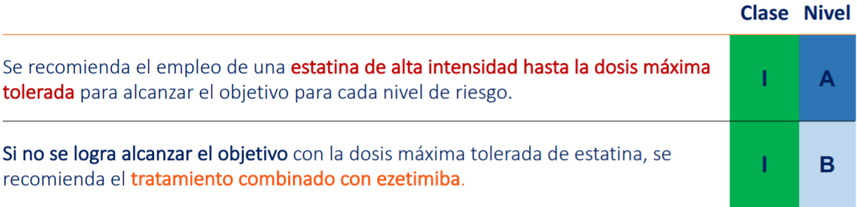
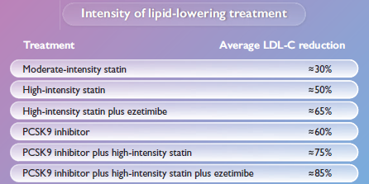
Evolución del caso: objetivo de c-LDL de la paciente
Recomendaciones sobre terapia hipolipemiante para lograr objetivos lipídicos
Clasificación de estatinas según su potencia
Terapia con estatinas de alta intensidad | Terapia con estatinas de moderada intensidad | Terapia con estatinas de baja intensidad
La dosis diaria reduce aproximadamente ≥50 % el c-LDL promedio. Atorvastatina (40) 80 mg Rosuvastatina 20 (40) mg | La dosis diaria reduce aproximadamente un 30-50 % el c-LDL promedio. Atorvastatina 10 (20) mg Rosuvastatina (5) 10 mg Simvastatina 20-40 mg Pravastatina 40 (80) mg Lovastatina 40 mg Fluvastatina 40 mg (2 veces/día) Pitavastatina 2-4 mg | La dosis diaria reduce aproximadamente ≤50 % el c-LDL promedio. Simvastatina 10 mg Pravastatina 10-20 mg Lovastatina 20 mg Fluvastatina 20-40 mg Pitavastatina 1 mg
Fuente: ref. 1.
Reducción de c-LDL en función de la terapia hipolipemiante
Fuente: ref. 3.
Dado que la paciente no está en objetivos de c-LDL, se debería sustituir la simvastatina por una estatina de alta intensidad, pudiendo llegar a combinarse con ezetimiba en caso de no llegar a objetivos.
Por este motivo, se optó por rosuvastatina 20 mg.
Fuente: ref. 2.
1. Mach F, Baigent C, Catapano AL, Koskinas KC, Casula M, Badimon L, et al. 2019 ESC/EAS Guidelines for the management of dyslipidaemias: lipid modification to reduce cardiovascular risk. Eur Heart J. 2020;41(1):111-88.
2. Visseren FLJ, Mach F, Smulders YM, Carballo D, Koskinas KC, Bäck M, et al. 2021 ESC Guidelines on cardiovascular disease prevention in clinical practice. Eur Heart J. 2021;42(34):3227-337.
3. Stone NJ, Robinson JG, Lichtenstein AH, Bairey Merz CN, Blum CB, Eckel RH, et al. 2013 ACC/AHA Guideline on the Treatment of Blood Cholesterol to Reduce Atherosclerotic Cardiovascular Risk in Adults. J Am Coll Cardiol. 2014;63(25 Pt B):2889-934.
Notes:
Dado que la paciente no está en objetivos de c-LDL (tiene c-LDL de 117 mg/dl y el objetivo es <70 mg/dl), se debería sustituir la simvastatina por una estatina de alta intensidad, pudiendo llegar a combinarse con ezetimiba en caso de no llegar a objetivos. Por este motivo, se optó por rosuvastatina 20 mg.
Con el tratamiento con una estatina de alta intensidad como rosuvastatina 20 mg se conseguiría reducir el c-LDL en torno a un 50 %, mientras que con una estatina de alta intensidad + ezetimiba se reducirían en torno a un 65 % los niveles de c-LDL.

Slide 36
Tabla: Reducción teórica de lipoproteínas de baja densidad expresada en el porcentaje inducido por los fármacos en monoterapia o en combinación.
Fármacos en monoterapia o en combinación | Reducción teórica del cLDL (%)
Estatina de intensidad baja | 30
Estatina de intensidad moderada | 40
Estatina de intensidad alta | 50
Ezetimiba | 20
Inhibidor de PCSK9 | 60
Estatina de intensidad baja + ezetimiba | 44
Estatina de intensidad moderada + ezetimiba | 52
Estatina de intensidad alta + ezetimiba | 60
Estatina de intensidad baja + inhibidor de PCSK9 | 72
Estatina de intensidad moderada + inhibidor de PCSK9 | 76
Estatina de intensidad alta + inhibidor de PCSK9 | 80
Estatina de intensidad baja + ezetimiba + inhibidor de PCSK9 | 78
Estatina de intensidad moderada + ezetimiba + inhibidor de PCSK9 | 80
Estatina de intensidad alta + ezetimiba + inhibidor de PCSK9 | 84
Cartas cientíﬁcas / Rev Esp Cardiol. 2016;69(3):337–349342
Grundy SM, et al. 2018 Cholesterol Clinical Practice Guidelines

Slide 37
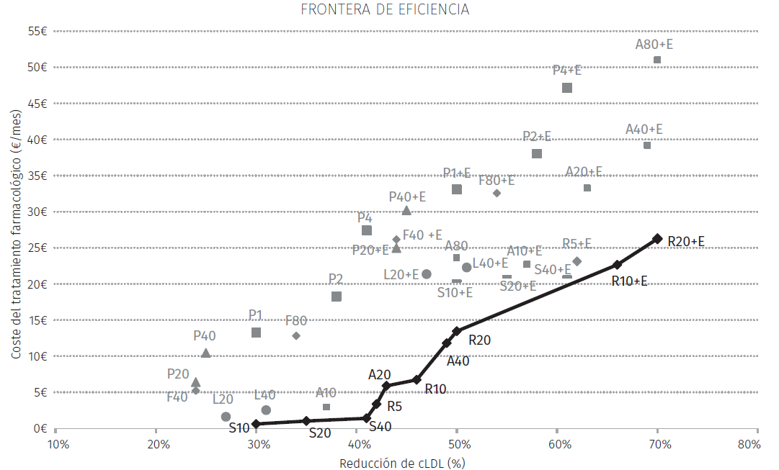
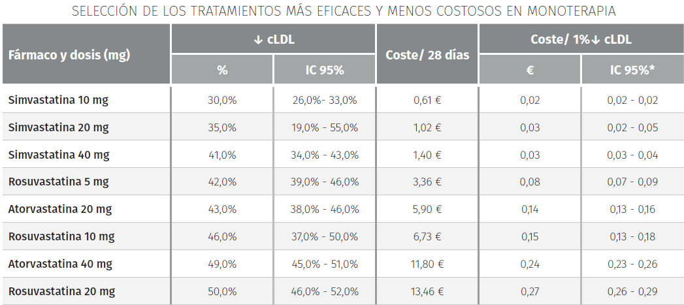
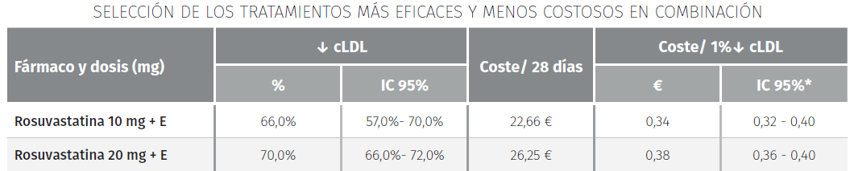
Tratamiento eficiente: reducción del porcentaje de c-LDL al menor coste
Las estatinas más eficientes, en términos de coste por unidad porcentual reducida de c-LDL, son simvastatina (10, 20 y 40 mg), rosuvastatina (5, 10 y 20 mg) y atorvastatina (20 y 40 mg).
Como tratamiento combinado con ezetimiba, la estatina claramente más eficiente es rosuvastatina 10 y 20 mg.
Por ello, la rosuvastatina constituiría una excelente alternativa terapéutica tanto en monoterapia como en combinación con ezetimiba por su potencia y su eficiencia.
Fácila-Rubio L, Pintó-Sala X, Cinza-Sanjurjo S, García-Goñi M, Cortés-Gil X, Martí-Ragué I, et al. Herramienta para la selección de la estatina más eficiente en pacientes con riesgo cardiovascular moderado, alto, muy alto o extremo en España. Rev Esp Econ Salud. 2019;14(3):606-17.

Slide 38
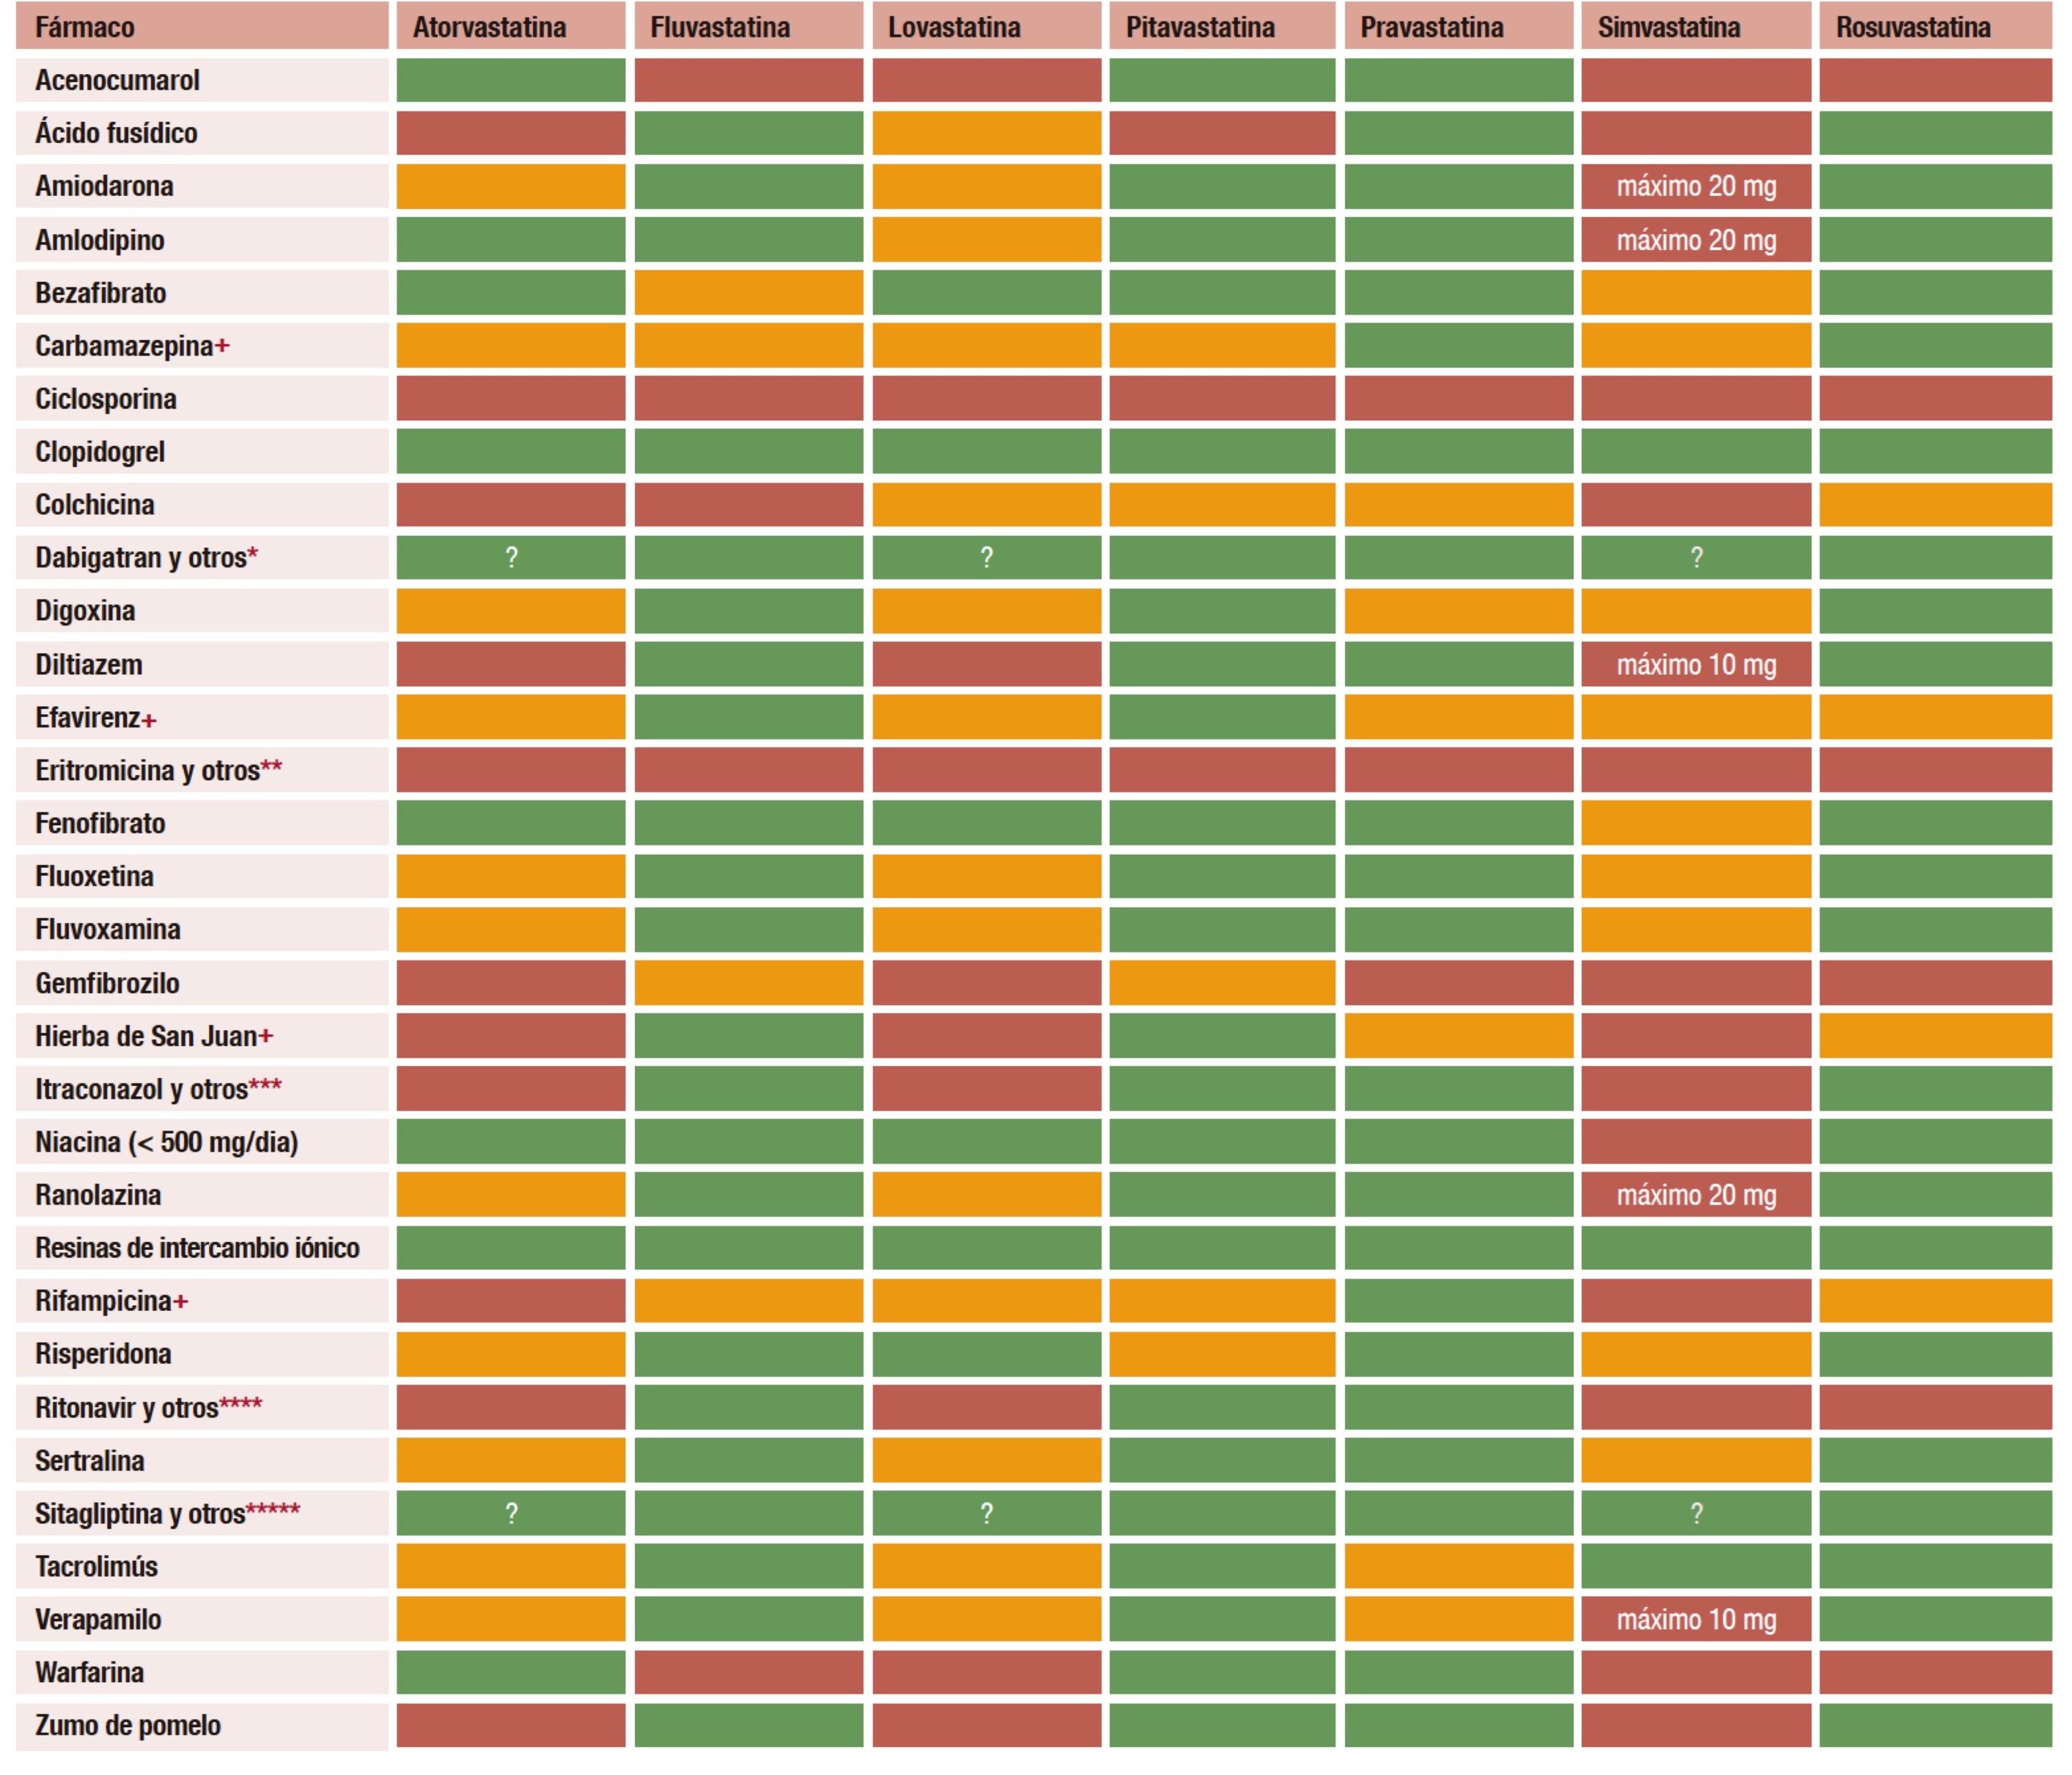
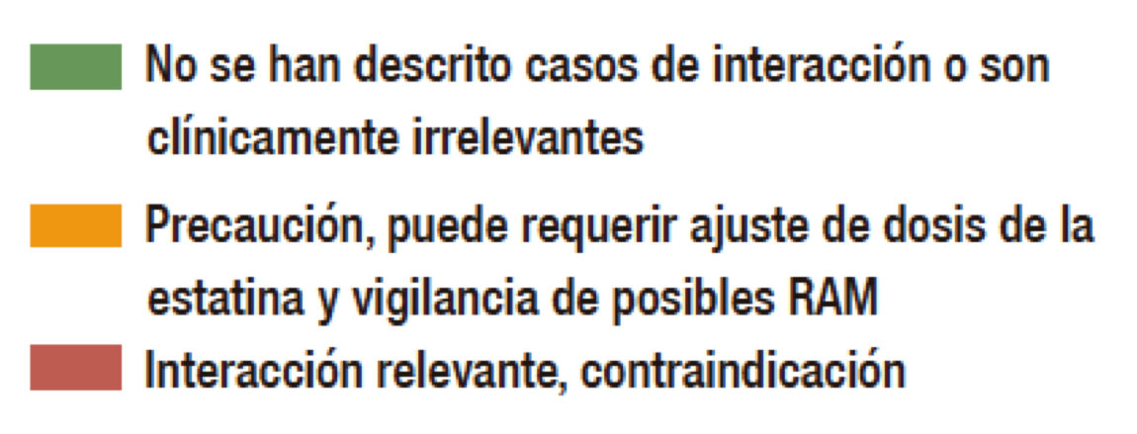
Evolución del caso: objetivo de c-LDL de la paciente
Interacciones farmacológicas de las estatinas
Además de la potencia en la reducción de c-LDL, hay que tener en cuenta las interacciones farmacológicas. Así pues, teniendo en cuenta que la paciente estaba en tratamiento con sertralina, comprobamos que la simvastatina (tratamiento previo de la paciente) y la atorvastatina (la otra estatina de alta intensidad) deben usarse con precaución si se toma sertralina, mientras que la rosuvastatina es segura.
Además de las interacciones…
Simvastatina
No sobrepasar la dosis de:
40 mg/día, en monoterapia
20 mg/día, con amlodipino, amiodarona, ranolazina
10 mg/día con verapamilo o diltiazem
Pascual V, Morales-Olivas F. Relevancia clínica de las interacciones. 2012. Disponible en: https://docplayer.es/70384229-Interaccions-farmacologiques-francisco-j-morales-olivas-departament-de-farmacologia-facultat-de-medicina-i-odontologia-universitat-de-valencia.html
Notes:
Además de la potencia en la reducción de c-LDL, hay que tener en cuenta las posibles interacciones farmacológicas, especialmente en aquellos pacientes polimedicados. Así pues, teniendo en cuenta que la paciente estaba en tratamiento con sertralina, comprobamos que la simvastatina (tratamiento previo de la paciente) y la atorvastatina (la otra estatina de alta intensidad) deben usarse con precaución si se toma sertralina, mientras que la rosuvastatina es segura. Por ello, se mantuvo tratamiento con rosuvastatina.
Según la tabla, podemos comprobar que la rosuvastatina es de las estatinas con menos interacciones, además de que es la estatina de alta intensidad que menor número de interacciones tiene.

Slide 39
Pregunta 5
La paciente mantiene niveles tensionales en torno a 154/95 mmHg en las mediciones realizadas en consulta y en la automedición y la monitorización ambulatoria realizadas, pese a la toma de candesartán 16 mg. ¿Realizarías algún ajuste farmacológico en su tratamiento, además del fomento de las medidas higiénico-dietéticas?
A. No, está en niveles próximos a 150/90 mmHg, por lo que fomentaría la adherencia terapéutica y las medidas higiénico-dietéticas.
B. Sí, los niveles tensionales deben ser inferiores a 140/90 mmHg, por lo que añadiría un calcioantagonista a su tratamiento.
C. Sí, los niveles de PA sistólica deben ser inferiores a 130-140 mmHg, por lo que añadiría un calcioantagonista o un betabloqueante a su tratamiento.
D. Sí, los niveles de PA sistólica deben ser inferiores a 120-130 mmHg, por lo que añadiría un diurético a su tratamiento.
E. Sí, los niveles de PA sistólica deben ser inferiores a 120-130 mmHg, por lo que añadiría un calcioantagonista a su tratamiento.
Respuestas correctas: D y E
Teniendo en cuenta la presencia de HVI, los niveles de PA sistólica deben ser <120-130 mmHg. Por ello, además de potenciar medidas higiénico-dietéticas, se recomienda el tratamiento con un bloqueador del sistema renina-angiotensina (inhibidor de la enzima convertidora de la angiotensina / antagonista de los receptores de la angiotensina II) combinado con un calcioantagonista o un diurético.

Slide 40
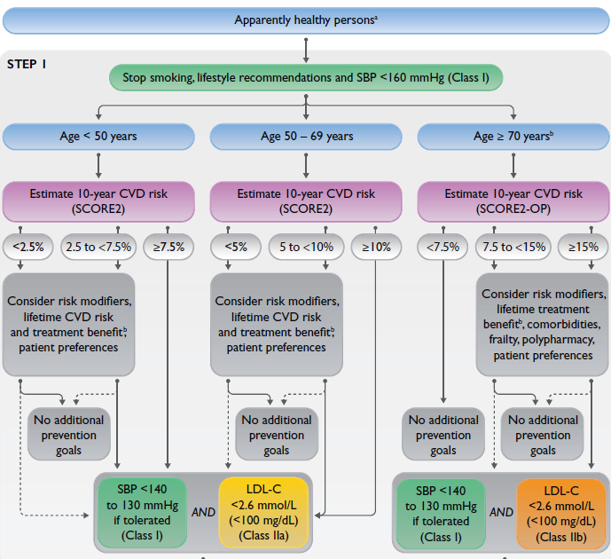
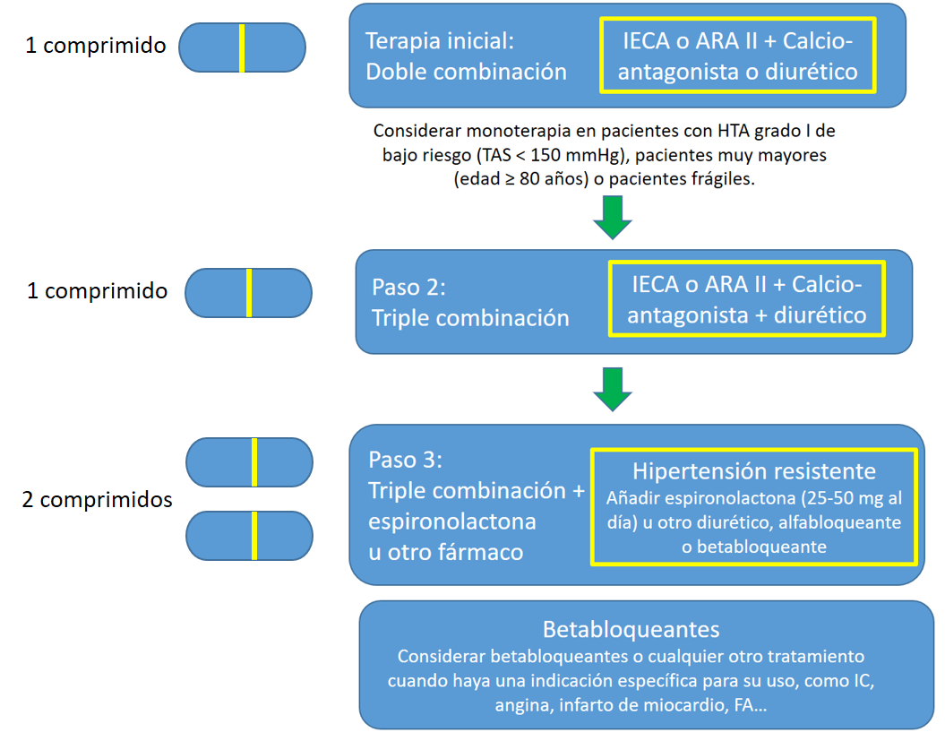
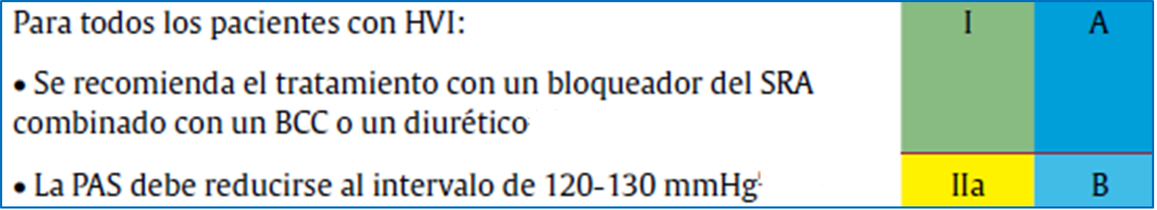
Evolución del caso: objetivos tensionales a lograr
Flujograma de los objetivos de PA sistólica y c-LDL en función del RCV
Estrategia de tratamiento farmacológico para la hipertensión arterial
Fuente: ref. 1.
Fuente: ref. 2.
Recomendaciones tensionales para los pacientes con HVI
En un primer momento, teniendo en cuenta el SCORE2 de la paciente, el objetivo tensional debería ser PA sistólica <140 mmHg, intentando llegar a 130 mmHg si hay buena tolerancia. Sin embargo, ante la existencia de HVI en el ECG, el objetivo tensional debería ser más estricto (PA sistólica 120-130 mmHg).
Por este motivo, lo mejor sería terapia combinada con inhibidor de la enzima convertidora de la angiotensina (IECA) o antagonista de los receptores de la angiotensina II (ARA-II) + calcioantagonista o diurético.
Fuente: ref. 2.
1. Visseren FLJ, Mach F, Smulders YM, Carballo D, Koskinas KC, Bäck M, et al. 2021 ESC Guidelines on cardiovascular disease prevention in clinical practice. Eur Heart J. 2021;42(34):3227-337.
2. Williams B, Mancia G, Spiering W, Rosei EA, Azizi M, Burnier M, et al. Guía ESC/ESH 2018 sobre el diagnóstico y tratamiento de la hipertensión arterial. Rev Esp Cardiol. 2019;72(2):160.e1-78.
Notes:
En un primer momento, teniendo en cuenta el SCORE2 de la paciente (3 % de riesgo a 10 años) y siguiendo la tabla de las guías europeas de prevención cardiovascular 2021, el objetivo tensional debería ser PA sistólica <140 mmHg, intentando llegar a 130 mmHg si hay buena tolerancia. Sin embargo, ante la existencia de HVI en el ECG, el objetivo tensional debería ser más estricto (PA sistólica 120-130 mmHg).
Por ello, teniendo que en cuenta que la paciente estaba con candesartán y no tenía los niveles tensionales controlados, lo más apropiado sería iniciar terapia combinada con IECA o ARA-II + calcioantagonista o diurético, pudiendo recomendarse la triple combinación en caso de que no consigamos llegar a los objetivos tensionales pretendidos para la paciente.

Slide 41
Motivos de derivación
Paciente sin tratamiento
Colesterol Ldl > 240 mg/dl
> 16 años Ldl > 160 mg/dl
Sospecha de Hipercolesterolemia Familiar HF (3)
Hipercolesterolemia Severa (1,2)
Paciente en tratamiento (Asegurando cumplimentación)
Ldl > 190 mg/dl
Derivación a Unidad de Lípidos
1- Descartar Hipotiroidismo. Síndrome nefrótica.
2- Si TGC> 400 mg/dl es poco probable que se a una HF
3- Criterios de la Red de Clínica de Lípidos Holandesas: Antecedentes familiares de ECVP. Xantomas tendinosos. Arco Corneal-
Niveles de LDL.
Antecedentes Familiares de HF
Enfermedad ateroesclerótica sin FRCV
Estudio de otros FRCV no convencionales
Derivación a Unidad de Lípidos
Dislipemia Mixta ( Colesterol 200 mg/dl y Triglicéridos > 200 mg/dll
SI
Tratar la causa
Dislipemia secundarias (1)
NO(2)
Derivación a Unidad de Lípidos
1- IMC > 28 Kg/m2. Hba1c > 7%. TSH > 10. Consumo de Alcohol > 40 g/dia.
2- Si Dislipemia mixta considerar la Hiperlipemia mixta poligénica (*) (Incluye la Hiperlipemia Familiar combinada y la Disbetalipoproteinemia.
Endocrine Reviews, February 2015, 36(1):131–147
Grundy SM, et al. 2018 Cholesterol Clinical Practice Guidelines

Slide 42
Conclusiones
La evaluación sistemática y periódica del RCV mediante el sistema SCORE debe realizarse en atención primaria de cara a categorizar correctamente el RCV de los pacientes¹.
La valoración del RCV debe realizarse en varones con edad >40 años o mujeres >50 años, o ante la presencia de historia familiar de ECV precoz, hiperlipemia familiar, factores de RCV mayores o comorbilidades que incrementan el RCV^{1,2}.
Además de la estimación del RCV, existen factores modificadores (disponibles en atención primaria) que permiten recalcular el RCV de los pacientes. Una vez estimado el RCV, se debe fomentar el abandono de hábitos tóxicos y lograr el cumplimiento de los objetivos lipídicos, glucémicos y tensionales de los pacientes de acuerdo a su RCV¹⁻³.
En pacientes con RCV alto, se recomienda terapia hipolipemiante para lograr objetivos de c-LDL <70 mg/dl y reducción de ≥50 %. Si no se alcanzan los objetivos de c-LDL con estatinas, se tiene que considerar añadir ezetimiba al tratamiento⁴.
En todos los pacientes con HVI se aconseja reducir los niveles de PA sistólica <120-130 mmHg, recomendándose el tratamiento con un bloqueador del sistema renina-angiotensina (IECA/ARA-II) en combinación con un calcioantagonista o un diurético³.
1. Visseren FLJ, Mach F, Smulders YM, Carballo D, Koskinas KC, Bäck M, et al. 2021 ESC Guidelines on cardiovascular disease prevention in clinical practice. Eur Heart J. 2021;42(34):3227-337.
2. Mach F, Baigent C, Catapano AL, Koskinas KC, Casula M, Badimon L, et al. 2019 ESC/EAS Guidelines for the management of dyslipidaemias: lipid modification to reduce cardiovascular risk. Eur Heart J. 2020;41(1):111-88.
3. Williams B, Mancia G, Spiering W, Rosei EA, Azizi M, Burnier M, et al. Guía ESC/ESH 2018 sobre el diagnóstico y tratamiento de la hipertensión arterial. Rev Esp Cardiol. 2019;72(2):160.e1-78.
4. Masana L, Plana N. Actualización de las tablas de planificación terapéutica hipocolesterolemiante orientadas a la obtención de los objetivos terapéuticos. Actualización de las tablas de planificación terapéutica orientadas a la obtención de objetivos terapéuticos. Clin Investig Arterioscler. 2019;31(6):271-7.

Slide 43
CASO CLINICO DIABETES:
PERSONA DE RECIENTE DIAGNOSTICO

Slide 44
Nuestro Paciente. Antonio, 56 años
  En reconocimiento de empresa ha presentado: Glucemia 135 mgr/dl
  Vida con actividad social y ejercicio (senderismo y baile)
  Peso: 84 kg; Altura: 168 cm; BMI: 29,7 kg/m²
  PA: 130/75 mm/Hg (tratamiento con IECA); c-LDL: 102 mg/dl (tratamiento con estatina).
  No fuma; una copa de vino con las comidas
  Tratamiento actual:
    Enalapril 20 mgr 1/24h
    Rosuvastatina 10 mgr 1/24h.
  Sin complicaciones vasculares de interés
  Dieta correcta de diabético.
  Interesado en su enfermedad. Concienciado
  Caso clínico del Dr. Antonio Hormigo Pozo en su práctica clínica en el UGC San Andrés-Torcal - Málaga . Datos no publicados

Slide 45
¿Consideramos a este paciente ya diagnosticado de diabetes?
¿Es necesario comprobar dicho diagnóstico?

Slide 46
DIAGNÓSTICO
Glucemia basal ≥ 126 mg/dL (Ayunas 8h)
Glucemia tras SOG ≥ 200 mg/dL (Administración de 75 g glucosa)
Glucemia al azar ≥ 200 mg/dL (si clínica cardinal no requiere segunda determinación)
HbA1c ≥ 6,5%
PREDIABETES
ADA/EASD
Glucemia basal 100-125 mg/dL
Glucemias SOG/azar 140-199 mg/dL
HbA1c 5,7-6,4%
OMS
Glucemia basal 110-125 mg/dL
Glucemias SOG/azar 140-199 mg/dL + glucemia basal < 126 mg/dL
HbA1c: Considerar hemoglobinopatías, embarazo, Postparto, Déficit Glucosa 6 P deshidrogenasa, VIH, hemodiálisis, tratamiento con eritropoyetina, Transfusión de hematíes o plasma reciente.
Diagnóstico y manejo de la diabetes de tipo 2 (HEARTS-D). Washington, D.C.: Organización Panamericana de la Salud; 2020. Licencia: CC BY-NC-SA 3.0 IGO
ElSayed N, Aleppo G, Aroda VR, Bannaru RR, Brown FM et al. Classification and Diagnosis of Diabetes: Standards of Care in Diabetes-2023. Diabetes Care 2023;46(Suppl. 1):S19-S40. Disponible en: https://doi.org/10.2337/dc23-S002

Slide 47
Presenta en analítica una HbA_{1c} de 8,9%
Su glucemia en ayunas es de 185 mg/dl
El perfil glucémico es el siguiente:
Ayunas | Después desayuno | Antes Comida | Después Comida | Antes Cena | Después Cena
 | 186 | 157 |  | 166
198 |  | 165 | 195 | 173 | 185
184 | 172 |  | 180 |  | 158
  Caso clínico del Dr. Antonio Hormigo Pozo en su práctica clínica en el UGC San Andrés-Torcal - Málaga . Datos no publicados

Slide 48
Historia Natural de la Diabetes Tipo 2
Progresión del Tratamiento
Aňos a partir
del Diagnóstico
10
0
10
0
5
5
15
-10
15
-10
-5
-5
Inicio
Diagnóstico
Insulina
Insulinas
Incretinas
SGLT-2
Secreción de Insulina
Secreción de Insulina
Terapia Oral
Combinada
Resistencia a la Insulina
Resistencia a la Insulina
Monoterapia Oral
Terapia Nutricional y Ejercicio
Glucosa Post-prandial
Glucosa Post-prandial
Complicaciones Microvasculares
Complicaciones Microvasculares
Glucosa en Ayuno
Glucosa en Ayuno
Complicaciones Macrovasculares
Complicaciones Macrovasculares
Pre-diabetes
Pre-diabetes
Diabetes Tipo 2
Diabetes Tipo 2
Ramlo-Halsted BA, Edelman SV. Prim Care. 1999;26:771-789
Nathan DM. N Engl J Med. 2002;347:1342-1349

Slide 49
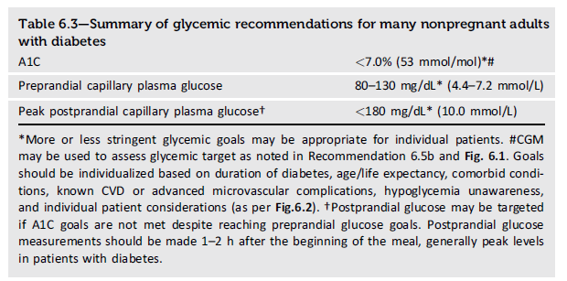
Objetivos de control glucémico
RedGDPS 2018¹
ADA 2022²
Edad | Duración de la DM, presencia de complicaciones o comorbilidades | HbA1c objetivo
≤65 años | Sin complicaciones o comorbilidades graves | <7,0%*
 | > 15 años de evolución o con complicaciones o comorbilidades graves | <8,0%
66-75 años | ≤15 años de evolución sin complicaciones o comorbilidades graves | <7,0%
 | >15 años de evolución sin complicaciones o comorbilidades graves | <8,0%
 | Con complicaciones o comorbilidades graves | <8,5%**
>75 años |  | <8,5%**
* Puede plantearse un objetivo de HbA1c ≤6,5 % en los pacientes más jóvenes y de corta evolución de la DM en tratamiento no farmacológico o con monoterapia. ** No se debe renunciar al control de los síntomas de hiperglucemia, independientemente del objetivo de HbA1c.
1. Alemán JJ et al., Guía de diabetes tipo 2 para clínicos 2018. RedGPDs
2.American Diabetes Association. Standards of medical care in diabetes—2022. Diabetes Care. 2022;45(Suppl 1):S83-96.

Slide 50
¿QUE ES LO MAS IMPORTANTE A VALORAR A LA HORA DE DECIDIR EL TRATAMIENTO DE SU DIABETES?

Slide 51
LO MAS IMPORTANTE A VALORAR A LA HORA DE DECIDIR EL TRATAMIENTO DE SU DIABETES
EFICACIA
HIPOGLUCEMIAS
CALIDAD DE VIDA
INTERACCIONES
SECUNDARISMOS

Slide 52
Prevalencia DM registrada en DS Málaga- Guadalhorce
Mancera Romero J, Hormigo Pozo A, Muñoz González L, Sánchez Pérez MR, Paniagua Gómez F, Baca Osorio A. Prevalencia de diabetes mellitus registrada en población adulta de Málaga. 37ºCongreso Nacional Semergen. Valencia 2015. http://www.elsevier.es/es-revista-semergen-medicina-familia-40-congresos-37-congreso-nacional-semergen-22-buscar-congreso

Slide 53
40% DE TUS PACIENTES TIENE <65 AÑOS
CONTROL ADECUADO
EVITAR COMPLICACIONES
SECUNDARISMOS
CUANTO ANTES MEJOR

Slide 54
Standards of Medical Care in Diabetes—2019
“Considerar una terapia dual en pacientes recién diagnosticados de DM2 cuya HbA1c superior a 1,5% de los objetivos fijados”
FIJACION DE OBJETIVO INDIVIDUAL
American Diabetes Association. Standards of Medical Care in Diabetes—2019
Diabetes Care Volume 42, Supplement 1, January 2019

Slide 55













INTERVENCIÓN MÁS TEMPRANA Y AGRESIVA
Dieta y
ejercicio
10
AO
monoterapia
9
Enfoque escalonado
convencional
AO
combinación
AO
titulación
AO +
insulina basal
HbA_{1c} (%)
AO+ MDI
8
Complicaciones
7
Enfoque de combinación
temprana
6
Duración de la diabetes
    Nadal J.F et al. Med Clin(Barc) 2010;135(13):600–607.
    Adaptado de Campbell I. Br J Cardiol. 2007(10):625−631.
    Del Prato S et al. Int J Clin Pract. 2005;59:1345–1355.

Slide 56
ESTUDIO VERIFY
El inicio temprano de una terapia combinada de metformina con iDPP4 brinda mayores beneficios frente a la terapia inicial de monoterapia con metformina en pacientes con diagnóstico reciente de Diabetes Mellitus tipo 2.
Con estos resultados nos encontramos avalados para iniciar terapia dual con inhibidores DPP4 para alcanzar objetivos terapéuticos mas rápido y mas sostenidos en el tiempo.
Glycaemic Durability of an Early Combination Therapy with Vildagliptin and Metformin Versus Sequential Metformin Monotherapy in Newly Diagnosed Type 2 Diabetes (VERIFY): A 5-year, Multicentre, Randomised, Double-blind Trial. The Lancet 394(10208):1519-1529, Oct 2019

Slide 57
¿¿CON QUE TRATAR??

Slide 58
Situación en Atención Primaria
TIEMPO DE CONSULTA
INCERTIDUMBRE
PROBLEMA ……. CERO
POLIFARMACIA
INTERACCIONES
……….
FARMACOS CON MENOR INCIDENCIA DE PROBLEMAS
Elaboración propia. A. Hormigo

Slide 59
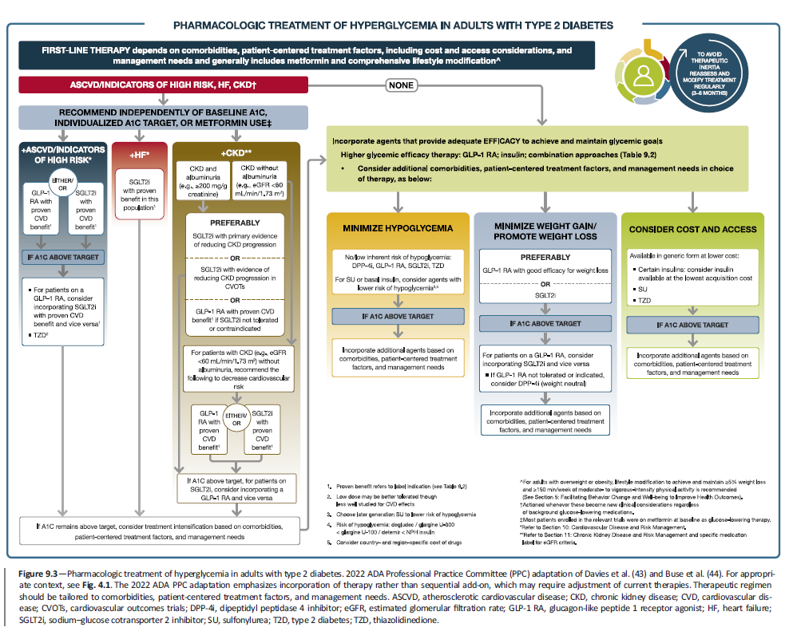
Pharmacologic Approaches to Glycemic Management:
Standards of Medical Care in Diabetes - 2022. Diabetes Care 2022;45(Suppl. 1):S125-S143

Slide 60


INDICADORES
DE ALTO RIESGO
INSUFICIENCIA RENAL
CRONICA
ENFERMEDAD CARDIOVASCULAR
ESTABLECIDA
INSUFICIENCIA
CARDIACA
>55 anos de edad con dos o mas factores de riesgo adicionales (Incluida la obesidad, HTA, Tabaco, dislipemia o albuminuria)
FG <60 mL/min/1,73m2 O Albuminuria
(Albumina /creatinina en la orina ≥ 30
mg/g.
Estas mediciones pueden variar con el
tiempo, por lo que es necesario
repetirlas para documentar la ERC.
ArGLP-1±iSGLT2
PREFERENTEMENTE
iSGLT2
con evidencia de reducir progresión
iSGLT2
con beneficios probados en Insuficiencia cardiaca
Con beneficios probados en enfermedad cardiovascular
Empagliflozina/dapagliflozina
ArGLP-1 con beneficios probados
Pioglitazona
Pharmacologic Approaches to Glycemic Management:
Standards of Medical Care in Diabetes - 2022. Diabetes Care 2022;45(Suppl. 1):S125-S143

Slide 61
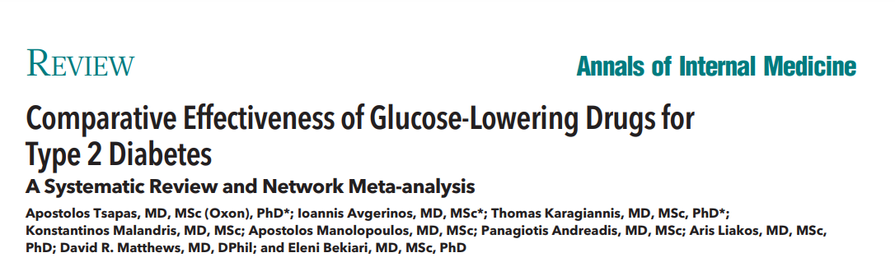
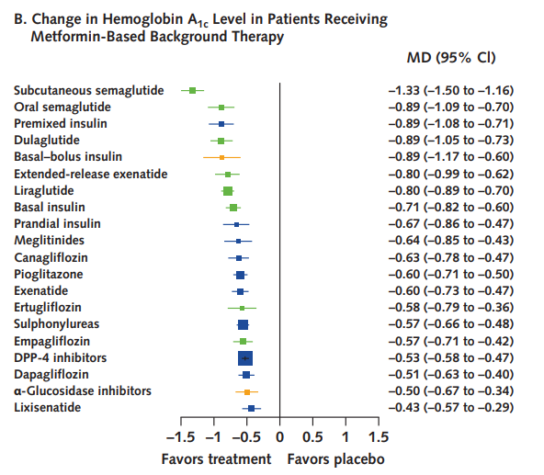
Potencial hipoglucemiante de los tratamientos
LOS TRATAMIENTOS ORALES
HbA1c ± 0,6-0,7%
Tsapas A et al., Ann Intern Med. 2020 18;173(4):278-286

Slide 62
RESOLUCION DEL CASO
Iniciamos tratamiento con:
Metformina 850 + sitagliptina 50 1/12h
RECIENTE DIAGNOSTICO
OBJETIVO >1,5 % DE DIFERENCIA
AUSENCIA DE FACTORES DE RIESGO CONCOMITANTES
NO COMORBILIDADES
LABORALMENTE ACTIVO……….. NO SECUNDARISMOS
REEVALUACION A LOS 3 MESES ……. SI FUERA OBJETIVO INTENSIFICAR

Slide 63
CASO CLINICO DIABETES:
PERSONA
FRAGIL / VULNERABLE

Slide 64

Lucía 75 años
DM2 20 años de evolución
IMC: 39 Kg/m²
Inicia deterioro cognitivo
Tratamiento:
  Glargina glargina 0-0-36U
  Metformina 1-0-1
  arGLP1 semanal
HbA1c: 7,5% (11/2021)
Control 02/2023:
IMC: 31 Kg/m²
Glucemia: 81
HbA1c: 6,2
FG: 55ml/min/1,73 m2

Slide 65
¿CUÁL ES LA EDAD MEDIA
DE VUESTROS PACIENTES DIABÉTICOS?

Slide 66
¿CUÁL ES LA EDAD MEDIA DE VUESTROS PACIENTES DIABÉTICOS?
55 AÑOS
60 AÑOS
65 AÑOS
70 AÑOS
>70 AÑOS

Slide 67
COMORBILIDADES EN DIABETES TIPO 2
SIDIAP. CATALUÑA
N: 373.185 PERSONAS CON DIABETES. AÑO 2017
Edad media: 70,3 años
55% hombres
Años Dm2: 8,7 años
HbA1c 7,12%
PA: 133/75 mmHg
IMC:30,1 kg/m²
Fge: 72,g ml/min
14% fumadores
Franch-Nadal, J; Mata-Cases, M; Real, J; Ferreira de Campos, K; Cedenilla, M; Gómez, A; Mauricio, D. Multiple Chronic Comorbidities in a T2DM Mediterranean Population. Poster ADA congress, San Diego, junio 2018

Slide 68
¿QUÉ PENSAIS DE LA SITUACION CLINICA DE ESTA PACIENTE?

Slide 69
Objetivos de control glucémico
RedGDPS 2018¹
ADA 2022²
Edad | Duración de la DM, presencia de complicaciones o comorbilidades | HbA1c objetivo
≤65 años | Sin complicaciones o comorbilidades graves | <7,0%*
 | > 15 años de evolución o con complicaciones o comorbilidades graves | <8,0%
66-75 años | ≤15 años de evolución sin complicaciones o comorbilidades graves | <7,0%
 | >15 años de evolución sin complicaciones o comorbilidades graves | <8,0%
 | Con complicaciones o comorbilidades graves | <8,5%**
>75 años |  | <8,5%**
* Puede plantearse un objetivo de HbA1c ≤6,5 % en los pacientes más jóvenes y de corta evolución de la DM en tratamiento no farmacológico o con monoterapia. ** No se debe renunciar al control de los síntomas de hiperglucemia, independientemente del objetivo de HbA1c.
1. Alemán JJ et al., Guía de diabetes tipo 2 para clínicos 2018. RedGPDs
2.American Diabetes Association. Standards of medical care in diabetes—2022. Diabetes Care. 2022;45(Suppl 1):S83-96.

Slide 70
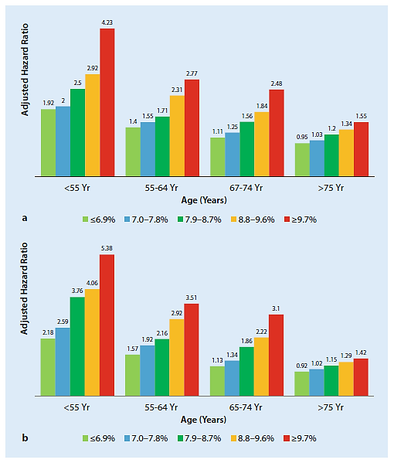
Registro Nacional Sueco
Exceso de mortalidad en personas con DM2
DM2: 435369
Controles: 2117483
Exceso de riesgo:
100%-200% (< 55 años)
30-40% (65 a 74 años)
<55 años mayor riesgo que los controles, a pesar de HbA1c en objetivo y normoalbuminuria (DM2: más fumadores y obesos que los controles)
65-74 años con normoalbuminuria y HbA1c<7% y ≥75 años con HbA1c<7,8%, menor riesgo que controles
Muerte por cualquier causa entre pacientes con DM2 frente a controles en relación con edad y niveles medios de HbA1c.
Muerte CV entre pacientes con DM2 frente a en relación con edad y niveles medios de HbA1c.
Tancredi M, et al. N Engl J Med. 2015;373(18):1720-32
Schernthaner G, et al. Herz. 2016;41(3):208-16.
Notes:
el exceso de mortalidad entre los pacientes más jóvenes con enfermedad renal crónica avanzada fue aproximadamente 15 veces mayor que entre los controles. La hiperglucemia es un requisito previo para el desarrollo de la nefropatía diabética 26; por lo tanto, la prevención temprana de la diabetes 27 y el control estricto de la glucosa que comienza en el momento del diagnóstico 2,28 cuando se espera una supervivencia a largo plazo pueden reducir aún más la mortalidad.

Slide 71
¿QUE ES LO MAS IMPORTANTE A VALORAR A LO HORA DE DECIDIR EL TRATAMIENTO DE SU DIABETES?

Slide 72
LO MAS IMPORTANTE A VALORAR A LO HORA DE DECIDIR EL TRATAMIENTO DE SU DIABETES
EFICACIA
HIPOGLUCEMIAS
CALIDAD DE VIDA
INTERACCIONES
SECUNDARISMOS

Slide 73
50% DE TUS PACIENTES TIENE >70 AÑOS
COMORBILIDADES
POLIFARMACIA
SECUNDARISMOS
MUCHAS VARIABLES

Slide 74
COMORBILIDADES EN DIABETES TIPO 2
SIDIAP. CATALUÑA
N: 373.185 PERSONAS CON DIABETES
N= 373.185 DM2
(año 2017)
 | HTA | DISLIP | CVD | I Card | I Renal | Obesidad
HTA | 72% | 45% | 19% | 6% | 25% | 35%
DISLIP |  | 60% | 15% | 4% | 18% | 28%
CVD |  |  | 23% | 4% | 10% | 9%
I Card |  |  |  | 7% | 5% | 4%
I Renal |  |  |  |  | 28% | 11%
Obesidad |  |  |  |  |  | 45%
Edad media: 70,3 años
55% hombres
Años Dm2: 8,7 años
HbA1c 7,12%
PA: 133/75 mmHg
IMC:30,1 kg/m²
Fge: 72,g ml/min
14% fumadores
Franch-Nadal, J; Mata-Cases, M; Real, J; Ferreira de Campos, K; Cedenilla, M; Gómez, A; Mauricio, D. Multiple Chronic Comorbidities in a T2DM Mediterranean Population. Poster ADA congress, San Diego, junio 2018

Slide 75
Objetivos de control glucémico
Diabetes in Older Adults. ADA & EASD Statement
Objetivo general | HbA1c < 7%
Paciente joven, diabetes de inicio, no ECV | HbA1c < 6,5% (¿< 5,7%?)
Paciente joven con ECV o comorbilidad | HbA1c 7-7,5%
Ancianos sanos | HbA1c 7,5 -8%
Anciano frágil, corta expectativa de vida | HbA1c < 8,5%
Pacientes paliativos | Evitar hipoglucemias Evitar hiperglucemia sintomática (> 200 mg/dl)
¡EVITAR HIPOGLUCEMIAS!
American Diabetes Association. Diabetes Care 2018; 41Suppl 1: S73-1S85.

Slide 76
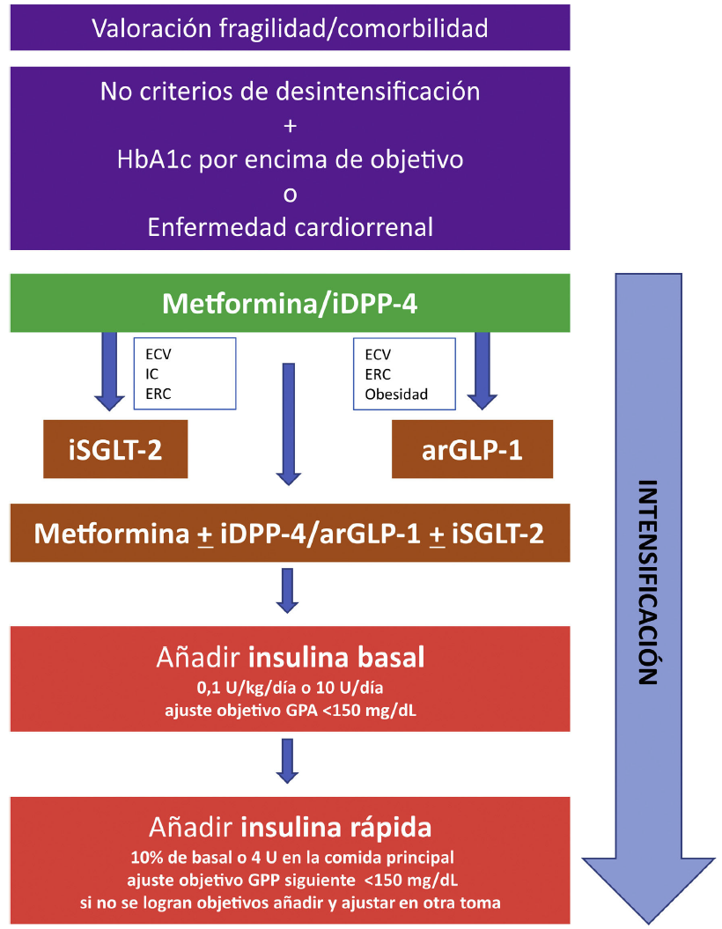

Rev Clin Esp (Barc). 2022 Oct;222(8):496-499.

Slide 77
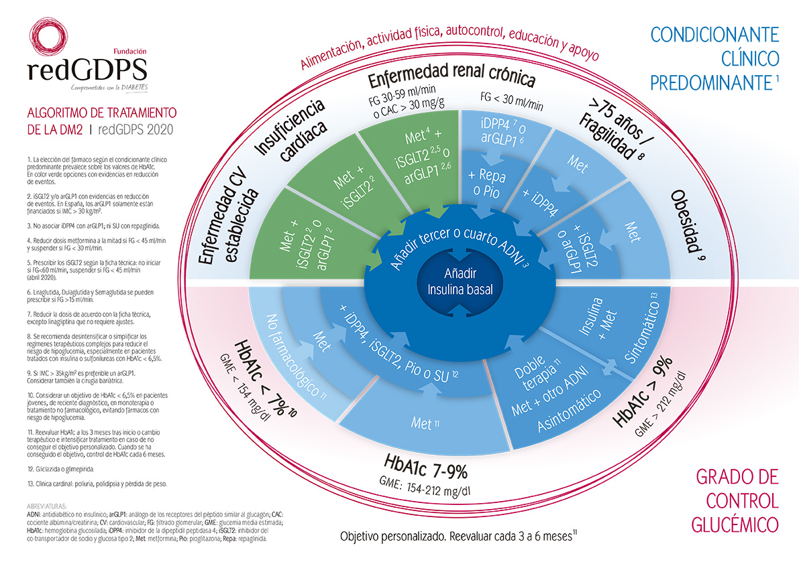
Comorbilidades en DM2
33%
37%
7%
45%
23%
Mata –Cases M. http://www.diabetespractica.com/public/numeros/articulo/531
Ertugliflozina no presenta indicación para el tratamiento de la insuficiencia cardíaca o enfermedad renal crónica.
Mata-Cases M,. Atención primaria de la diabetes. 2021 junio; 15 (3): 588-595. doi: 10.1016/j.pcd.2021.02.003.

Slide 79
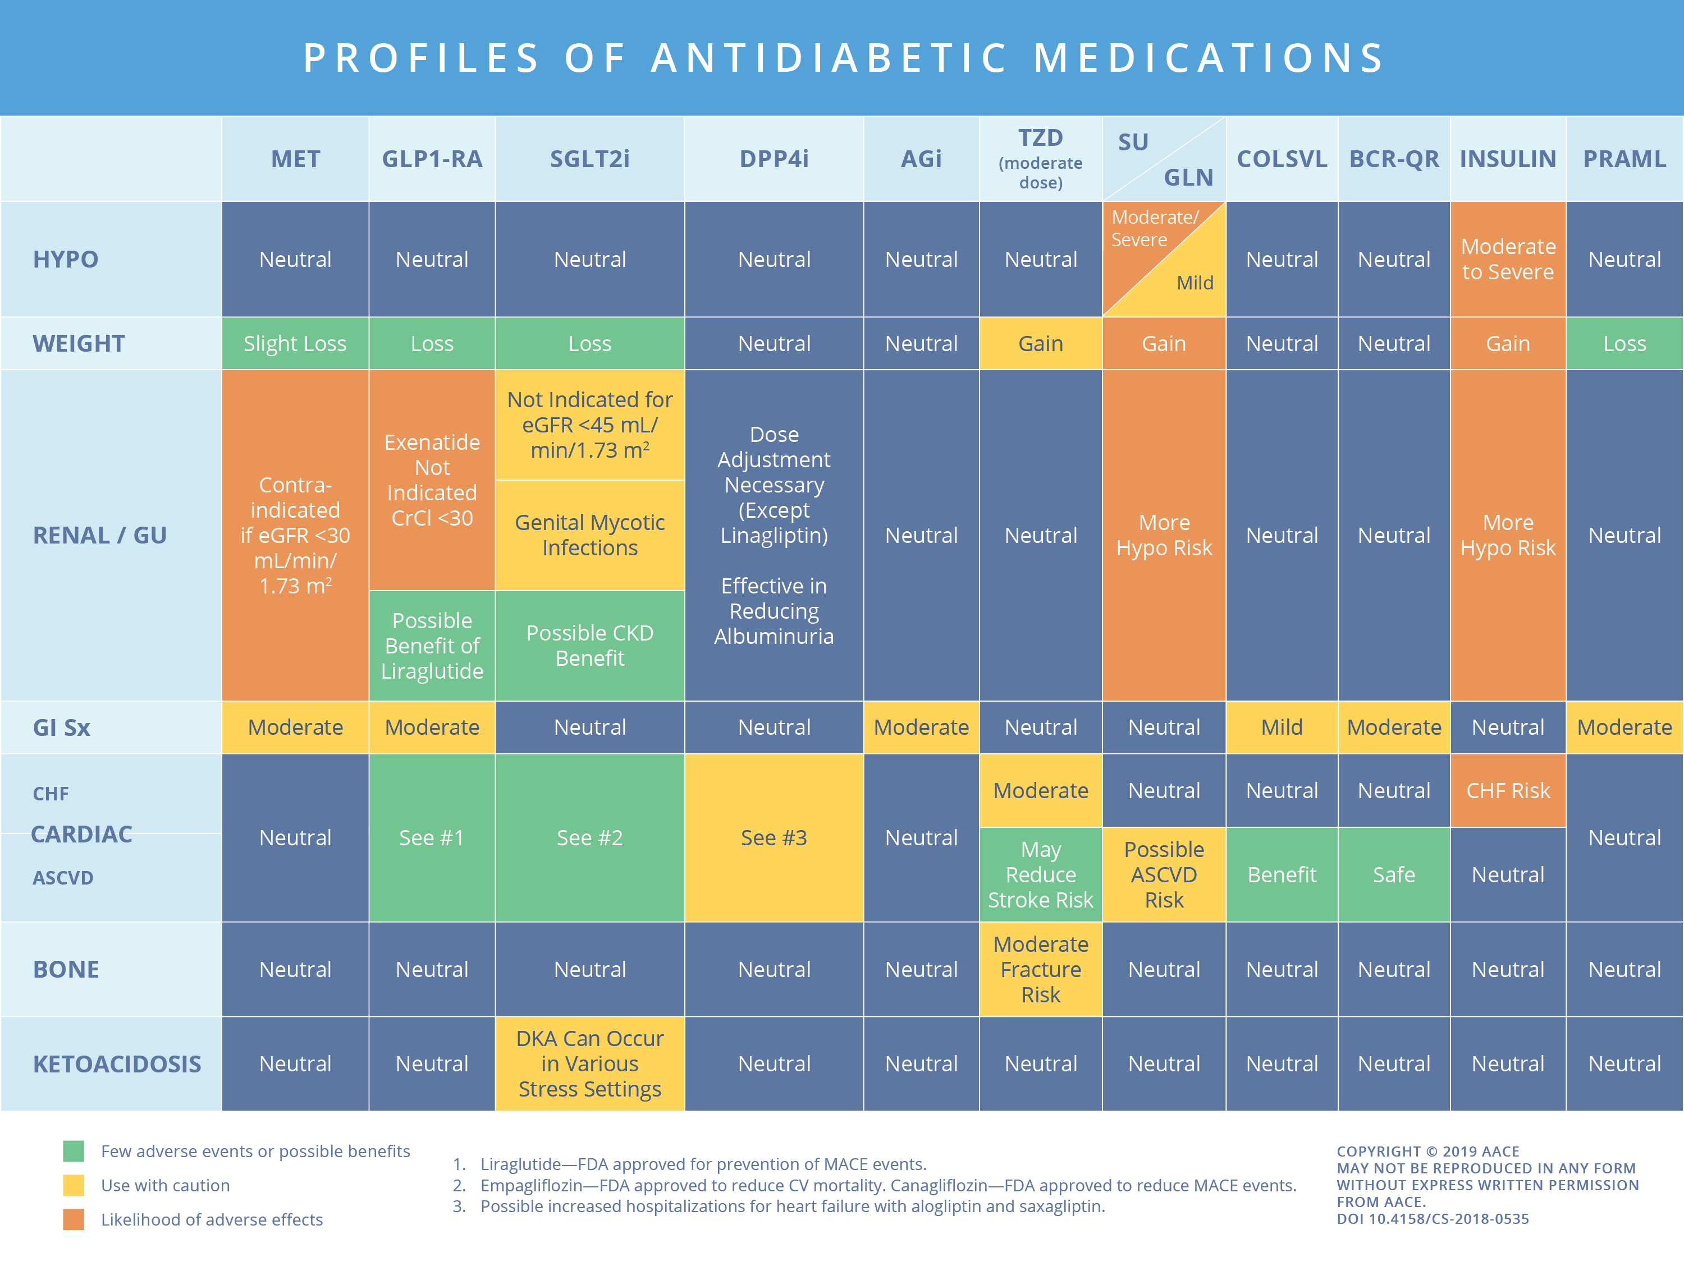

Slide 81
RESOLUCION DEL CASO
DESINTENSIFICAR TRATAMIENTO
RETIRAR GLP1………. RIESGO SARCOPENIA
RETIRAR Y/O DISMINUIR INSULINA A DOSIS MINIMA
Iniciamos tratamiento con:
Metformina 850 + sitagliptina 50 1/12h
VALORAR FRAGILIDAD Y/O VULNERABILIDAD
OBJETIVO 8-8,5 %......... EVITANDO GLUCOTOXICIDAD
CALIDAD DE VIDA
EVITAR HIPOGLUCEMIAS
EVITAR INTERACCIONES FARMACOLOGICAS
REEVALUACION A LOS 3-6 MESES

Slide 82
GRACIAS!
ES-SIT-2300016

